Slide 1
ΣΧΕΔΙΑΣΜΟΣ & ΕΦΑΡΜΟΓΗ ΔΡΑΣΕΩΝ ΠΟΛΙΤΙΚΗΣ ΠΡΟΣΤΑΣΙΑΣ ΣΕ ΤΟΠΙΚΟ ΕΠΙΠΕΔΟ
ΑΜΑΝΑΤΙΔΗΣ Ε. ΙΩΑΝΝΗΣ
Διαχείριση Φυσικών & Ανθρωπογενών Καταστροφών Μ.Sc.
ΘΕΣΣΑΛΟΝΙΚΗ - ΟΚΤΩΒΡΙΟΣ 2020

Slide 2
ΠΕΡΙΕΧΟΜΕΝΑ
01
Πλαίσιο & δομές Πολιτικής Προστασίας στην Ελλάδα
02
Κατευθύνσεις, οδηγίες και προδιαγραφές σχεδιασμού Πολιτικής Προστασίας
03
Σχεδιασμός, διεξαγωγή και αποτίμηση ασκήσεων Πολιτικής Προστασίας

Slide 3
1. ΠΛΑΣΙΟ & ΔΟΜΕΣ ΠΟΛΙΤΙΚΗΣ ΠΡΟΣΤΑΣΙΑΣ ΣΤΗΝ ΕΛΛΑΔΑ
Γενική Γραμματεία Πολιτικής Προστασίας
Νόμοι 3013/2002 & 4662/22020
Σχέδιο «ΞΕΝΟΚΡΑΤΗΣ»
Φορείς & Μέσα Πολιτικής Προστασίας στην Ελλάδα
Αρμοδιότητες Περιφερειών – Δήμων – Κοινοτήτων
Θεσμικά ζητήματα που συνδέονται με τον Εθελοντισμό Πολιτικής Προστασίας

Slide 4
ΠΟΛΙΤΙΚΗ ΠΡΟΣΤΑΣΙΑ
Η πολιτική προστασία της Χώρας αποβλέπει στην προστασία της ζωής, υγείας και περιουσίας των πολιτών από φυσικές (ταχείας ή βραδείας εξέλιξης), τεχνολογικές (συμπεριλαμβανομένων βιολογικών, χημικών και πυρηνικών συμβάντων) και λοιπές καταστροφές που προκαλούν καταστάσεις εκτάκτου ανάγκης, κατά τη διάρκεια ειρηνικής περιόδου. Στο πλαίσιο του ίδιου σκοπού περιλαμβάνεται η μέριμνα για τα υλικά και πολιτιστικά αγαθά, τις πλουτοπαραγωγικές πηγές και τις υποδομές της χώρας, με στόχο την ελαχιστοποίηση των συνεπειών των καταστροφών.

Slide 5
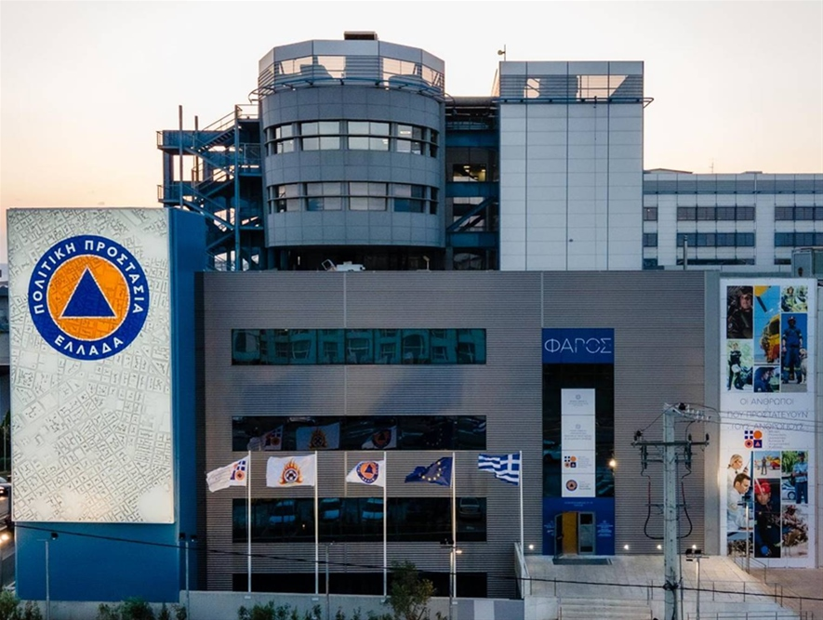
ΠΟΛΙΤΙΚΗ ΠΡΟΣΤΑΣΙΑ
Βάσει του αρ. 1, ΠΔ 151/2004, η Πολιτική Προστασία ασκείται μέσω της Γενικής Γραμματείας Πολιτικής Προστασίας (Γ.Γ.Π.Π.) που έχει ως αποστολή τα κάτωθι:
Τη μελέτη, το σχεδιασμό, την οργάνωση και το συντονισμό της δράσης για την πρό-ληψη και αντιμετώπιση των φυσικών, τεχνολογικών και λοιπών καταστροφών ή κα-ταστάσεων έκτακτης ανάγκης, καθώς και την ενημέρωση του κοινού για τα ζητήματα αυτά.
1
Την προετοιμασία, κινητοποίηση και συντονισμό δράσης του δυναμικού και των με-σων πολιτικής προστασίας της χώρας για την αντιμετώπιση πιθανών κάθε μορφής καταστροφών στο πλαίσιο του υφιστάμενου σχετικού σχεδιασμού ανά κατηγορία κινδύνου.
2
Την αξιοποίηση των διαθέσιμων επιστημονικών στοιχείων και πληροφοριών για την κινητοποίηση του δυναμικού και των μέσων πολιτικής προστασίας της χώρας, εν όψει απειλούμενου κινδύνου καταστροφών.
3
Τον συντονισμό του έργου και των δράσεων αντιμετώπισης των καταστροφών κατά την εκδήλωση των φαινομένων, καθώς και το έργο αποκατάστασης των προκαλού-μενων ζημιών.
.
4

Slide 6
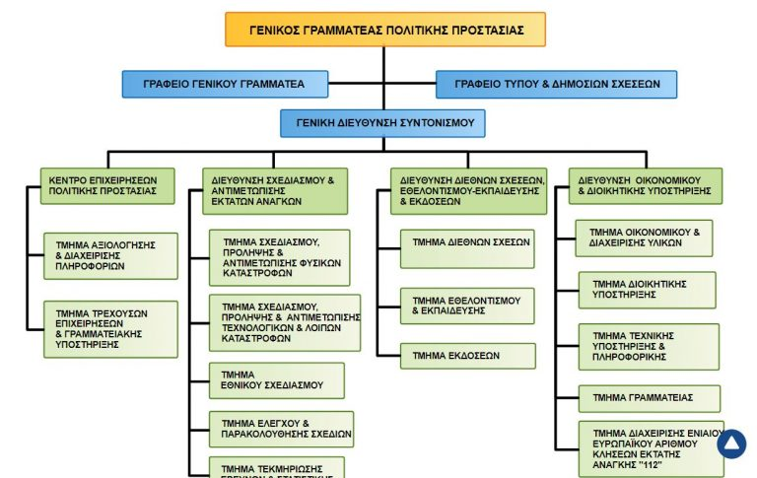
Γ.Γ.Π.Π.
Την προετοιμασία, κινητοποίηση και συντονισμό δράσης του δυναμικού και των με-σων πολιτικής προστασίας της χώρας για την αντιμετώπιση πιθανών κάθε μορφής καταστροφών στο πλαίσιο του υφιστάμενου σχετικού σχεδιασμού ανά κατηγορία κινδύνου.
Την αξιοποίηση των διαθέσιμων επιστημονικών στοιχείων και πληροφοριών για την κινητοποίηση του δυναμικού και των μέσων πολιτικής προστασίας της χώρας, εν όψει απειλούμενου κινδύνου καταστροφών.

Slide 7
Στο άρθρο 1 γίνεται αποσαφήνιση του όρου Π.Π. και καθορίζετε ότι : εκπονούνται σχέδια και προγράμματα πρόληψης, λαμβάνονται μέτρα ετοιμότητας και αναλαμβάνονται δράσεις πρόληψης, ετοιμότητας, αντιμετώπισης και αποκατάστασης, αξιοποιείται το ανθρώπινο δυναμικό και υποβάλλονται εισηγήσεις προς τα αρμόδια όργανα
Ν. 3013/2002
Στο άρθρο 2 γίνεται εννοιολογική προσέγγιση βασικών όρων
Στο άρθρο 3 γίνεται αναφορά στο δυναμικό και στα μέσα πολιτικής προστασίας, που είναι:
α. Ειδικευμένα στελέχη πολιτικής προστασίας σε κεντρικό, περιφερειακό και τοπικό επίπεδο
β. Το σύνολο των κρατικών υπηρεσιών, οι υπηρεσίες των οργανισμών τοπικής αυτοδιοίκησης και των οργανισμών κοινής ωφέλειας.
γ. Οι εθελοντικές οργανώσεις πολιτικής προστασίας
δ. πολίτες με ειδικές γνώσεις και εμπειρία

Slide 8
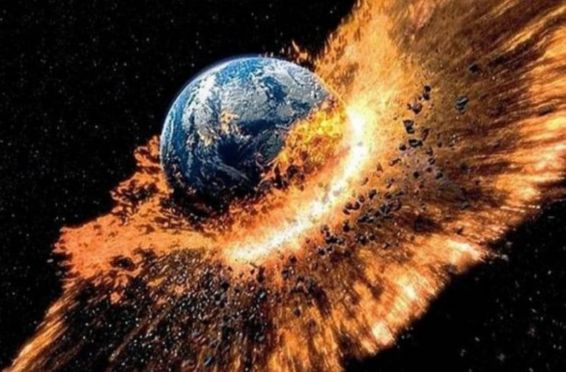
Βασικές Έννοιες με τον Ν.3013/02
Καταστροφή νοείται κάθε ταχείας ή βραδείας εξέλιξης φυσικό φαινόμενο ή τεχνολογικό συμβάν στο χερσαίο, θαλάσσιο και εναέριο χώρο, το οποίο προκαλεί εκτεταμένες δυσμενείς επιπτώσεις στον άνθρωπο, καθώς και στο ανθρωπογενές ή φυσικό περιβάλλον.
Η ένταση της καταστροφής καθορίζεται από το μέγεθος των απωλειών ή ζημιών που αφορούν στη ζωή, στην υγεία και στην περιουσία των πολιτών, στα αγαθά, στις παραγωγικές πηγές και στις υποδομές.
ΚΑΤΑΣΤΡΟΦΗ
ΕΝΤΑΣΗ ΚΑΤΑΣΣΤΡΟΦΗΣ
ΚΙΝΔΥΝΟΣ
Κίνδυνος νοείται η πιθανότητα εκδήλωσης ενός φυσικού φαινομένου ή τεχνολογικού συμβάντος ή και λοιπών καταστροφών σε συνδυασμό με την ένταση των καταστροφών, που μπορεί να προκληθούν στους πολίτες, στα αγαθά, στις πλουτοπαραγωγικές πηγές και στις υποδομές μιας περιοχής.

Slide 9
ΔΙΑΒΑΘΜΙΣΗ ΚΑΤΑΣΤΑΣΗΣ ΕΤΟΙΜΟΤΗΤΑΣ
ΚΑΤΑΣΤΡΟΦΗ
Γενική καταστροφή νοείται η καταστροφή που εκτείνεται σε περισσότερες από τρεις περιφέρειες της χώρας.
Τοπική καταστροφή μεγάλης έντασης νοείται αυτή για την αντιμετώπιση της οποίας απαιτείται η διάθεση δυναμικού και μέσων πολιτικής προστασίας και από άλλους νομούς, περιφέρειες ή και από κεντρικές υπηρεσίες και φορείς.
1
2
5
Περιφερειακή καταστροφή μικρής έντασης νοείται αυτή για την αντιμετώπιση της οποίας αρκεί το δυναμικό και τα μέσα πολιτικής προστασίας της περιφέρειας.
Τοπική καταστροφή μικρής έντασης νοείται αυτή για την αντιμετώπιση της οποίας αρκεί το δυναμικό και τα μέσα πολιτικής προστασίας σε επίπεδο νομού.
3
4
Περιφερειακή καταστροφή μεγάλης έντασης νοείται αυτή για την αντιμετώπιση της οποίας απαιτείται η διάθεση δυναμικού και μέσων πολιτικής προστασίας και από άλλες περιφέρειες ή και από κεντρικές υπηρεσίες και φορείς.

Slide 10
Βασικές Έννοιες με τον Ν.3013/02
Κατάσταση κινητοποίησης πολιτικής προστασίας είναι η ενεργοποίηση και η κλιμάκωση της δράσης του δυναμικού και των μέσων πολιτικής προστασίας σε κεντρικό, περιφερειακό και τοπικό επίπεδο, για τους σκοπούς της πολιτικής προστασίας και ειδικότερα για την αντιμετώπιση έκτακτων αναγκών από καταστροφές ή και για τον έλεγχο και περιορισμό των δυσμενών επιπτώσεων, που σχετίζονται με τους αντίστοιχους κινδύνους.
Κατάσταση ετοιμότητας πολιτικής προστασίας, λόγω τεκμηριωμένου κινδύνου, στην οποία περιλαμβάνεται η κλιμάκωση της ετοιμότητας του δυναμικού και των μέσων πολιτικής προστασίας, κατά την εξειδίκευση που γίνεται στο σχεδίασμά ετοιμότητας.
Κατάσταση έκτακτης ανάγκης πολιτικής προστασίας στην οποία περιλαμβάνεται η κατάσταση, που σχετίζεται με συγκεκριμένη καταστροφή, για την αντιμετώπιση της οποίας απαιτείται: ί. ειδικός συντονισμός από τη Γενική Γραμματεία Πολιτικής Προστασίας του δυναμικού και των μέσων των υπηρεσιών και των φορέων, που αναλαμβάνουν δράση σε κεντρικό, περιφερειακό και τοπικό επίπεδο, και ii. κινητοποίηση δυναμικού και μέσων επιπλέον του διατιθέμενου υπό κανονικές συνθήκες.

Slide 11
Ν.3013/02
Στο άρθρο 5 αναφέρεται στη σύσταση Κεντρικού Συντονιστικού Οργάνου Πολιτικής Προστασίας.
Στη σύνθεσή του μετέχουν ο Γενικός Γραμματέας Πολιτικής Προστασίας, ως Πρόεδρος, οι Γενικοί Γραμματείς των Υπουργείων, ο αρμόδιος Υπαρχηγός Γ.Ε.ΕΘ.Α. και οι Πρόεδροι Ε.Ν.Α.Ε. και Κ.Ε.Δ.Κ.Ε.
Αρμοδιότητες :
Συγκεντρώνει και επεξεργάζεται τις επί μέρους προτάσεις για την κατάρτιση της εισήγησης για τον Ετήσιο Εθνικό Σχεδίασμά Πολιτικής Προστασίας.
Παρακολουθεί και αξιολογεί την εφαρμογή του Ετήσιου Εθνικού Σχεδιασμού Πολιτικής Προστασίας
Συντονίζει τη διάθεση του απαραίτητου ανθρώπινου δυναμικού, των μέσων
Ενημερώνει την κοινή γνώμη για απειλούμενους κινδύνους καταστροφών και παρέχει οδηγίες
Συντονίζει το έργο αποκατάστασης των πάσης φύσεως ζημιών
Επιλαμβάνεται, κατά την κρίση του προέδρου του, κάθε άλλου σχετικού θέματος

Slide 12
Ν.3013/02
Η Γενική Γραμματεία Πολιτικής Προστασίας έχει ιδρυθεί κατ’ εφαρμογή του άρθρου 4 παρ. 1 του ν. 2344/1995 (ΦΕΚ 212 Α').
Προετοιμάζει το δυναμικό και τα μέσα πολιτικής προστασίας της χώρας
Αξιοποιεί τα διαθέσιμα επιστημονικά στοιχεία και πληροφορίες για την κινητοποίηση του δυναμικού και των μέσων
Επεξεργάζεται, σχεδιάζει και παρακολουθεί την εφαρμογή της πολιτικής της
Συντονίζει όλες τις δράσεις πρόληψης, ετοιμότητας, αντιμετώπισης και αποκατάστασης των καταστροφών.
Εξασφαλίζει την επιστημονική υποστήριξη και τεκμηρίωση όλων των προγραμμάτων, σχεδίων και δράσεων της πολιτικής προστασίας
Παρακολουθεί την εφαρμογή του Ετήσιου Εθνικού Σχεδιασμού Πολιτικής Προστασίας
Εισηγείται στον Υπουργό Εσωτερικών, Δημόσιας Διοίκησης και Αποκέντρωσης την κατανομή των πιστώσεων
Έχει την ευθύνη της τήρησης ειδικού φακέλου, για κάθε γενική, περιφερειακή ή τοπική μεγάλης έντασης καταστροφή

Slide 13
Ν.3013/02
Για την επίτευξη των σκοπών της :
Οργανώνει και λειτουργεί σε μόνιμη βάση και για όλη τη διάρκεια του εικοσιτετραώρου το Κέντρο Επιχειρήσεων Πολιτικής Προστασίας
Οργανώνει και λειτουργεί μονάδα αξιολόγησης και αξιοποίησης της πρόγνωσης καιρικών φαινομένων και άλλων πρόδρομων φαινομένων φυσικών καταστροφών
Καταρτίζει και συντονίζει, σε συνεργασία με τους αρμόδιους κρατικούς φορείς, το έργο της πληροφόρησης και ευαισθητοποίησης των πολιτών στον τομέα της πολιτικής προστασίας
Εντάσσει και αξιοποιεί τις εθελοντικές οργανώσεις πολιτικής προστασίας
Συνεργάζεται με τα αρμόδια Υπουργεία και τους οικείους φορείς για τη σύνταξη κανονισμών και για την κατάρτιση προδιαγραφών προς αντιμετώπιση καταστροφών
Καταρτίζει, σε συνεργασία με τους συναρμόδιους κρατικούς φορείς, το ετήσιο πρόγραμμα προμηθειών όλων των μηχανικών μέσων και άλλων υλικών
Συντονίζει, χρηματοδοτεί και αναθέτει σε επιστημονικούς και εκπαιδευτικούς φορείς κατάρτισης, την εκπόνηση και εκτέλεση προγραμμάτων εκπαίδευσης
Συγκεντρώνει επιστημονικές ή άλλες πληροφορίες και διατηρεί κέντρο τεκμηρίωσης σε ζητήματα πολιτικής προστασίας
Προωθεί τις σχέσεις της χώρας στον τομέα της πολιτικής προστασίας

Slide 14
Ν.3013/02
Συντονίζει και κατευθύνει το έργο της πολιτικής προστασίας για την πρόληψη, ετοιμότητα, αντιμετώπιση, και αποκατάσταση, κάθε μορφής, καταστροφών
Εισηγείται στον Υπουργό Εσωτερικών, Δημόσιας Διοίκησης και Αποκέντρωσης το χαρακτηρισμό καταστροφής, ως γενικής και την έκδοση της αντίστοιχης απόφασης, για την κήρυξη κατάστασης έκτακτης ανάγκης.
Με απόφασή του προβαίνει στο χαρακτηρισμό των καταστροφών
Εκδίδει τις αποφάσεις για την κήρυξη κατάστασης ετοιμότητας πολιτικής προστασίας και κατάστασης ανάγκης πολιτικής προστασίας, στις περιπτώσεις περιφερειακών και τοπικών καταστροφών μεγάλης και μικρής έντασης
Εισηγείται στον Υπουργό Εσωτερικών τη διάθεση και κατανομή των πιστώσεων
Συντονίζει τη διάθεση του αναγκαίου ανθρώπινου δυναμικού, των τεχνικών μέσων, καθώς και της βοήθειας που παρέχεται, από άλλες χώρες
Αρμοδιότητες Γενικού Γραμματέα Πολιτικής Προστασίας

Slide 15
ΞΕΝΟΚΡΑΤΗΣ
O σκοπός του Γενικού Σχεδίου με τη συνθηματική λέξη «Ξενοκράτης» είναι η διαμόρφωση ενός συστήματος αποτελεσματικής αντιμετώπισης καταστροφικών φαινομένων για την προστασία της ζωής, της υγείας και της περιουσίας των πολιτών, καθώς και η προστασία του φυσικού περιβάλλοντος. Ο «Ξενοκράτης» συντάχθηκε από τη ΓΓΠΠ με την Υ.Α. 1299/2003 (ΦΕΚ 423 Β΄/10-4-2003) και αναθεωρήθηκε με συμπληρωματική Υ.Α. 3384/2006 (ΦΕΚ 776/28-6-06) με την οποία εγκρίθηκε το Ειδικό Σχέδιο «Διαχείριση Ανθρώπινων Απωλειών».
Στο σχέδιο «Ξενοκράτης»:
• Καθορίζονται τα είδη των καταστροφών και οι αντίστοιχοι όροι πολιτικής προστασίας.
• Καθορίζονται ρόλοι και δίνονται κατευθύνσεις σχεδίασης σε Υπουργεία, Περιφέρειες, Ν.Α., Δήμους, Κοινότητες.
• Αποσαφηνίζεται ότι όλα τα σχέδια εγκρίνονται από τη ΓΓΠΠ.

Slide 16
ΞΕΝΟΚΡΑΤΗΣ
Προσδιορίζονται:
• Εμπλεκόμενες υπηρεσίες & φορείς.
• Όργανα που διευθύνουν και συντονίζουν τις επιχειρησιακές δυνάμεις σε όλα τα επίπεδα.
Παρέχονται ουσιώδη στοιχεία για την:
• Αξιολόγηση κινδύνων.
• Επισήμανση ευπαθών χώρων.
• Εκπόνηση ειδικών σχεδίων για κάθε κίνδυνο.
• Κατευθυντήριες γραμμές για τη:
• Χάραξη στρατηγικών και τακτικών.

Slide 17
ΞΕΝΟΚΡΑΤΗΣ
• Ορθή οργάνωση και εξοπλισμό των υπηρεσιών και διαμόρφωση επιχειρησιακής φιλοσοφίας.
• Έγκαιρη κινητοποίηση, δραστηριοποίηση, διεύθυνση και συντονισμό του ανθρωπίνου δυναμικού και μέσων.
• Η δημιουργία δυνατοτήτων διοικητικής μέριμνας για την αντιμετώπιση προβλημάτων τόσο των επιχειρησιακών δυνάμεων, όσο και των πληγέντων πολιτών.
Προβλέπεται:
• Η δημιουργία συστήματος επικοινωνίας και ροής πληροφοριών μεταξύ όλων των εμπλεκομένων υπηρεσιών και παραγόντων στη διαχείριση των κρίσεων.

Slide 18
ΞΕΝΟΚΡΑΤΗΣ
• Το εν λόγω σχέδιο αποτελεί ένα βασικό πλαίσιο σχεδιασμού, βάσει του οποίου ανατίθεται η κατάρτιση των ειδικών ανά κίνδυνο σχεδίων στα καθ’ ύλη αρμόδια υπουργεία. Ήδη βρίσκεται σε εξέλιξη διαδικασία συγκρότησης ομάδων εργασίας στα υπουργεία, με πρωτοβουλία της Γενικής Γραμματείας Πολιτικής Προστασίας, προκειμένου να αναβαθμίσουν τα ειδικά σχέδια ανά κίνδυνο.
Μέσα από τα ειδικά σχέδια που θα εκπονηθούν από τις ομάδες εργασίας, μπορεί να δοθούν ειδικότερες οδηγίες ή απαιτήσεις σχεδίασης προς τις Περιφέρειες και τις Νομαρχιακές Αυτοδιοικήσεις για την εκ μέρους της σύνταξη σχεδίων.
Μέχρι την ολοκλήρωση της διαδικασίας εκπόνησης και έγκρισης των ειδικών σχεδίων, ισχύουν όσα προβλέπονται από τα ήδη εγκεκριμένα σχέδια.

Slide 19
CRISIS
MANEGEMENT
N. 4662 / 2020

Slide 20
Καλύπτει ολόκληρο τον κύκλο διαχείρισης καταστροφών και συνιστά το σύνολο των συντρεχουσών επιχειρησιακών και διοικητικών δομών και λειτουργιών της Πολιτικής Προστασίας.
Ως προτεραιότητες : την πρόληψη, την ετοιμότητα και την προστασία της ζωής, της υγείας και της περιουσίας των πολιτών, του περιβάλλοντος, της πολιτιστικής κληρονομιάς, των υποδομών, των πλουτοπαραγωγικών πηγών, των υπηρεσιών ζωτικής σημασίας, των υλικών και άυλων αγαθών από φυσικές και τεχνολογικές καταστροφές και λοιπές απειλές συναφούς προέλευσης, που προκαλούν ή ενδέχεται να προκαλέσουν καταστάσεις εκτάκτου ανάγκης σε ειρηνική περίοδο και αφετέρου τη μείωση του κινδύνου και την αντιμετώπιση, αποκατάσταση και ελαχιστοποίηση των συνεπειών τους.
ΕΘΝΙΚΟΣ ΜΗΧΑΝΙΣΜΟΣ ΔΙΑΧΕΙΡΙΣΗΣ ΚΡΙΣΕΩΝ & ΑΝΤΙΜΕΤΩΠΙΣΗΣ ΚΙΝΔΥΝΟΥ

Slide 21
ΕΝΝΟΙΟΛΟΓΙΚΟΙ ΠΡΟΣΔΙΟΡΙΣΜΟΙ
ένα δυνητικά καταστροφικό γεγονός, φαινόμενο ή ανθρώπινη δραστηριότητα που μπορεί να προκαλέσει απώλειες ζωής ή τραυματισμούς, ζημιές σε περιουσίες, κοινωνικές και οικονομικές διαταραχές ή περιβαλλοντική υποβάθμιση.
οι συνθήκες που καθορίζονται από φυσικούς, κοινωνικούς, οικονομικούς και περιβαλλοντικούς παράγοντες ή διεργασίες που αυξάνουν την ευπάθεια μιας κοινωνίας στις επιπτώσεις των κινδύνων.
Hazard
Vulnerability
η σοβαρή διαταραχή της λειτουργίας της κοινωνίας, που προκαλεί εκτεταμένες ανθρώπινες, υλικές και περιβαλλοντικές απώλειες, οι
οποίες ξεπερνούν την ικανότητα της πληγείσας κοινωνίας να τις αντιμετωπίσει με ίδια μέσα και πόρους.
Disaster

Slide 22
ΕΝΝΟΙΟΛΟΓΙΚΟΙ
ΠΡΟΣΔΙΟΡΙΣΜΟΙ
Susceptibility
οι παράγοντες που δημιουργούν τις προϋποθέσεις για την εξέλιξη ενός κινδύνου σε καταστροφή.
Resilience
Prevention
το σύνολο των δράσεων και μέτρων που στοχεύουν στην απόλυτη αποφυγή των δυνητικών επιπτώσεων των κινδύνων και στην ελαχιστοποίηση των φυσικών, τεχνολογικών καταστροφών και λοιπών απειλών.
η ικανότητα ενός συστήματος ή μιας κοινωνίας, εν δυνάμει εκτεθειμένης σε πιθανούς κινδύνους, να αντιστέκεται ή να προσαρμόζεται, με στόχο να διατηρήσει ένα αποδεκτό επίπεδο λειτουργίας και συνοχής.
Preparedness
το σύνολο δράσεων και μέτρων που λαμβάνονται εκ των προτέρων για να διασφαλίσουν αποτελεσματική αντίδραση σε περιπτώσεις καταστροφών..

Slide 23
ΕΝΝΟΙΟΛΟΓΙΚΟΙ
ΠΡΟΣΔΙΟΡΙΣΜΟΙ
Short-term Relief
περιλαμβάνει δράσεις μετά από μία καταστροφή με στόχο την αποκατάσταση ή τη βελτίωση των συνθηκών διαβίωσης κατά τις πρώτες ώρες και ημέρες μετά την εκδήλωσή της.
Coordination
η οργάνωση, προτεραιοποίηση και παρακολούθηση των απαιτούμενων δράσεων, καθώς και η εξασφάλιση της διαλειτουργικότητας, της εφαρμογής των κανόνων επιχειρησιακής δράσης και της συνεργασίας μεταξύ των εμπλεκόμενων φορέων για την επίτευξη κοινού σκοπού..
Η παροχή έγκαιρης ειδοποίησης και επαρκούς πληροφόρησης, μέσω των αρμόδιων φορέων, που δίνει τη δυνατότητα δρομολόγησης συγκεκριμένων δράσεων για την αποφυγή ή τη μείωση των επιπτώσεων του κινδύνου και την προετοιμασία για αποτελεσματική αντιμετώπιση
Risk
οι πιθανές ανθρώπινες, υλικές ή περιβαλλοντικές απώλειες σε καθορισμένη χρονική περίοδο, οι οποίες είναι αποτέλεσμα του συνδυασμού κινδύνων, συνθηκών τρωτότητας και ανεπάρκειας ικανότητας ή κατάλληλων μέτρων για τη μείωση των δυνητικών αρνητικών συνεπειών

Slide 24
ΕΝΝΟΙΟΛΟΓΙΚΕΣ ΠΡΟΣΕΓΓΙΣΕΙΣ ΒΑΣΕΙ ΤΟΥ Ν. 4662/2020
Κύκλος διαχείρισης καταστροφών (Disaster Management Cycle): το σύνολο των τακτικών και διαχειριστικών αποφάσεων και επιχειρησιακών δραστηριοτήτων σε όλα τα στάδια και τις φάσεις του κύκλου της καταστροφής, ήτοι της πρόληψης, ετοιμότητας, αντιμετώπισης και αποκατάστασης.
Ομάδες πρώτης (1ης) απόκρισης (First Responders): οι κατά περίπτωση καθ’ ύλην και κατά τόπον αρμόδιοι, επιχειρησιακά, που επιλαμβάνονται πρώτοι του καταστροφικού συμβάντος.
Εθνική Πολιτική Μείωσης Κινδύνου Καταστροφών (National Hazard Mitigation Policy): σχέδιο ενεργειών που καθορίζει σε εθνικό επίπεδο τους τελικούς και ενδιάμεσους στόχους για τη μείωση της διακινδύνευσης από καταστροφές, καθώς και τους αντίστοιχους δείκτες αξιολόγησης και τα χρονοδιαγράμματα. Περιλαμβάνει όλες τις απαραίτητες ενέργειες, διαδικασίες και τα προγράμματα που αφορούν όλες τις φάσεις του κύκλου καταστροφών και ειδικότερα την πρόληψη, ετοιμότητα, αντιμετώπιση, αποκατάσταση, καθώς και την ανατροφοδότηση του σχεδιασμού σε τοπικό και εθνικό επίπεδο για τη μείωση του κινδύνου και την ενίσχυση της ανθεκτικότητας.

Slide 25
ΔΙΑΡΘΡΩΣΗ ΕΘΝΙΚΟΥ ΜΗΧΑΝΙΣΜΟΥ
Ο Εθνικός Μηχανισμός διαρθρώνεται και λειτουργεί επιχειρησιακά μέσω των κάτωθι δομών και λειτουργιών:
Του Εθνικού Συντονιστικού Κέντρου Διαχείρισης Κρίσεων (Ε.Σ.ΚΕ.ΔΙ.Κ.).
1
2
Των Συντονιστικών Οργάνων Πολιτικής Προστασίας.
4
Των Περιφερειακών Επιχειρησιακών Κέντρων Πολιτικής Προστασίας (ΠΕ.ΚΕ.Π.Π.).
3
ΖΥΜΩΣΗ
Των Πλαισίων Διαχείρισης Εκτάκτων Αναγκών (Π.Δ.Ε.Α.).
Είναι το φαινόμενο κατά το οποίο επέρχεται διάσπαση οργανικών ενώσεων με τη βοήθεια των ενζύμων ή φυραμάτων που εκκρίνονται από μικροοργανισμούς

Slide 26
ΛΕΙΤΟΥΡΓΕΙΑ ΤΟΥ ΕΘΝΙΚΟΥ ΜΗΧΑΝΙΣΜΟΥ
Ο Εθνικός Μηχανισμός, διαρθρώνεται και λειτουργεί διοικητικά μέσω των κάτωθι δομών:
Της Γενικής Γραμματείας Πολιτικής Προστασίας του Υπουργείου Προστασίας του Πολίτη
Της Εθνικής Σχολής Διαχείρισης Κρίσεων και Αντιμετώπισης Κινδύνων.
8
1
Του Κέντρου Μελετών Διαχείρισης Κρίσεων (ΚΕ. ΜΕ.ΔΙ.Κ.).
7
Της Επιτελικής Δομής ΕΣΠΑ Πολιτικής Προστασίας
2
Του Μόνιμου Επιστημονικού Συμβουλίου Πολιτικής Προστασίας
6
Του Επιχειρησιακού Ταμείου Πρόληψης και Αντιμετώπισης Κινδύνων (Ε.Τ.Π.Α.Κ.).
3
4
5
Του Ευρωπαϊκού Κέντρου Δασικών Πυρκαγιών
Της Γενικής Διεύθυνσης Οικονομικών Υπηρεσιών (Γ.Δ.Ο.Υ.).

Slide 27
3
ΔΡΑΣΕΙΣ ΕΘΝΙΚΟΥ ΜΗΧΑΝΙΣΜΟΥ
Αντιμετώπιση: Αφορά στην παροχή βοήθειας προς τον πληθυσμό και στη διαχείριση της έκτακτης ανάγκης που ανακύπτει, κατά τη διάρκεια ή αμέσως μετά την καταστροφή, με στόχο την προστασία ανθρώπινων ζωών, τη μείωση των συνεπειών στην υγεία του πληθυσμού, την αντιμετώπιση άμεσων αναγκών διαβίωσής του και την εν γένει διασφάλιση της παροχής αρωγής και υποστήριξης για τη μετρίαση των επιπτώσεων.
1
Διαχείριση
Κρίσεων /
Καταστροφών
Πρόληψη
Ετοιμότητα
Αντιμετώπιση
Βραχεία Αποκατάστα-ση
Πρόληψη: Συναρτάται από το επίπεδο των κοινωνικών και τεχνολογικών κατακτήσεων και περιλαμβάνει το σύνολο των ενεργειών, πρωτοβουλιών, έργων, μέσων και μέτρων που στοχεύουν στην ελαχιστοποίηση των δυνητικών επιπτώσεων των καταστροφών και στη μόνιμη προστασία από αυτές
4
Βραχεία αποκατάσταση : Περιλαμβάνει τη συντονισμένη εφαρμογή μέτρων και δράσεων για την άμεση ανακούφιση των πληγέντων, τις επείγουσες τεχνικές παρεμβάσεις για τον περιορισμό των επιπτώσεων των καταστροφών, την ενεργοποίηση του κρατικού μηχανισμού για την ταχεία επαναφορά βασικών υπηρεσιών και επανόρθωση υποδομών για την αποκατάσταση της λειτουργικότητας της κοινωνίας. .
2
Ετοιμότητα: Αφορά στο σύνολο των μέτρων και δράσεων, σε τοπικό, περιφερειακό και εθνικό επίπεδο που λαμβάνονται εκ των προτέρων και στοχεύουν στη διασφάλιση της αποτελεσματικής αντίδρασης στις επιπτώσεις των κινδύνων, στην ελαχιστοποίηση των απωλειών ζωής, στην ενίσχυση της ανθεκτικότητας και στη μείωση της τρωτότητας της κοινωνίας.

Slide 28
ΑΡΧΕΣ ΛΕΙΤΟΥΡΓΙΑΣ ΕΘΝΙΚΟΥ ΜΗΧΑΝΙΣΜΟΥ
Η ενεργοποίηση, λειτουργία και υλοποίηση δράσεων του Εθνικού Μηχανισμού διέπεται από τις κάτωθι αρχές:
1
Option A
Ενιαία και καθολική εφαρμογή τους ανεξάρτητα από το είδος, μέγεθος, την πολυπλοκότητα και αιτία πρόκλησης των καταστροφών.
2
Option B
Ευέλικτη, διαλειτουργική, πυραμιδοειδής διάρθρωση όλων των επιχειρησιακών δομών, με δυνατότητα κλιμάκωσης του επιπέδου ανταπόκρισης σύμφωνα με τον βαθμό ανάγκης.
3
Option C
Αξιοποίηση της επιστημονικής γνώσης, των πορισμάτων εφαρμοσμένης έρευνας και καινοτομίας, υποδομών, εφαρμογών και εργαλείων Τεχνολογιών Πληροφορικής και Επικοινωνιών.
Option D
4
Συνεχής και εξειδικευμένη εκπαίδευση και πιστοποίηση του ανθρώπινου δυναμικού.

Slide 29
ΔΙΑΒΑΘΜΙΣΗ ΚΑΤΑΣΤΑΣΗΣ ΕΤΟΙΜΟΤΗΤΑΣ
01
02
03
04
Κατάσταση συνήθους ετοιμότητας : Οι εμπλεκόμενοι, σε δράσεις πολιτικής προστασίας φορείς, επαγρυπνούν κατόπιν προειδοποίησης, για την περίπτωση εκδήλωσης ήπιας διακινδύνευσης συμβάντος, ή κινητοποίησης, κατόπιν εκδήλωσης χαμηλής επικινδυνότητας συμβάντος, ελέγχοντας τη διαθεσιμότητα σε ανθρώπινο δυναμικό, υλικά και μέσα και εφαρμόζουν
Κατάσταση αυξημένης ετοιμότητας : Οι εμπλεκόμενοι φορείς αυξάνουν την ετοιμότητά τους κατόπιν εκδήλωσης (ή προειδοποίησης) μέσης επικινδυνότητας συμβάντος και ενεργοποιούνται συγκεκριμένα Πλαίσια Διαχείρισης Εκτάκτων Αναγκών (Π.Δ.Ε.Α.).
Κατάσταση επιφυλακής : Οι εμπλεκόμενοι φορείς εξαντλούν τα μέτρα ετοιμότητας και τίθενται σε επιφυλακή, επαυξανόμενοι σε στελέχωση, ύστερα από εκδήλωση αυξημένης επικινδυνότητας συμβάντος ή προειδοποίησης για πάσης φύσεως απειλή.
Κατάσταση κινητοποίησης: Ενεργοποιείται αμέσως μετά την εκδήλωση καταστροφικού φαινομένου ή σε περίπτωση σοβαρής πιθανότητας επέλευσης καταστροφής ή πάσης φύσεως απειλής. Ο Εθνικός Μηχανισμός τίθεται σε πλήρη κινητοποίηση, ενεργοποιώντας και αναπτύσσοντας το αναγκαίο ανθρώπινο δυναμικό, τα υλικά και μέσα και δρομολογούνται δράσεις βραχείας αποκατάστασης, αρωγής και υποστήριξης για τη μετρίαση των επιπτώσεων καταστροφής.

Slide 30
ΔΥΝΑΜΙΚΟ & ΜΕΣΑ Ε.Μ.
Οι φορείς και οι οργανισμοί περιφερειακού και κεντρικού επιπέδου διοίκησης,
τα Υπουργεία,
οι Υπηρεσίες,
οι Ο.Τ.Α. α΄ και β΄ βαθμού,
οι Ένοπλες Δυνάμεις,
το Πυροσβεστικό Σώμα,
η Ελληνική Αστυνομία,
το Λιμενικό Σώμα-Ελληνική Ακτοφυλακή,
το Ε.Κ.Α.Β.,
οι εθελοντικές ομάδες και οι μη κυβερνητικές οργανώσεις του Μητρώου Πολιτικής Προστασίας,
οι πολίτες και κάθε άλλος δημόσιος ή ιδιωτικός φορέας δύναται να συνεισφέρουν σε ανθρώπινο δυναμικό, υλικά και μέσα.
Σύσταση Μητρώου Εμπειρογνωμόνων

Slide 31
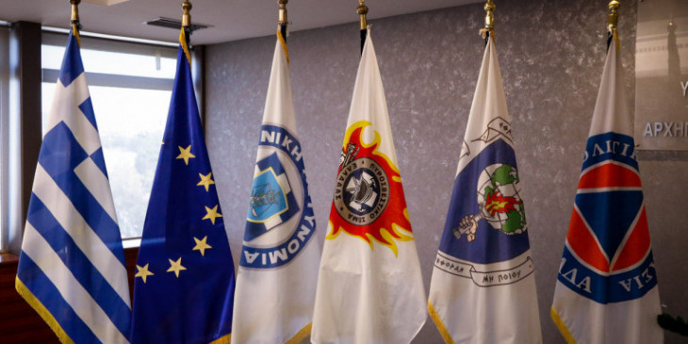
ΣΥΣΤΑΣΗ ΔΙΥΠΟΥΡΓΙΚΗΣ ΕΠΙΤΡΟΠΗΣ Ε.Σ.Π.Π.
Η Διυπουργική Επιτροπή Εθνικού Σχεδιασμού Πολιτικής Προστασίας (Δ.Ε.Ε.Σ.Π.Π.) έχει τις κάτωθι αρμοδιότητες:
Εγκρίνει την Εθνική Πολιτική Μείωσης Κινδύνου Καταστροφών και τον Εθνικό Σχεδιασμό Πολιτικής Προστασίας, κατόπιν προηγούμενης εισήγησης του Γενικού Γραμματέα Πολιτικής Προστασίας.
Προβαίνει σε ετήσιο απολογισμό αποτελεσματικότητας των συνισταμένων του Εθνικού Σχεδιασμού Πολιτικής Προστασίας, προγραμμάτων, σχεδίων, μέτρων και δράσεων σε επίπεδο πρόληψης, ετοιμότητας, αντιμετώπισης και αποκατάστασης.

Slide 32
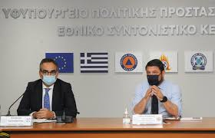
ΠΛΑΙΣΙΑ ΔΙΑΧΕΙΡΙΣΗΣ ΕΚΤΑΚΤΩΝ
ΑΝΑΓΚΩΝ (Π.Δ.Ε.Α.)
Ο Εθνικός Μηχανισμός υποστηρίζεται επιχειρησιακά και λειτουργικά από τα Πλαίσια Διαχείρισης Εκτάκτων Αναγκών (Π.Δ.Ε.Α.) (Emergency Management Frameworks E.M.Fs.)
Τα Πλαίσια Διαχείρισης Εκτάκτων Αναγκών:
Αποτελούν, χωρίς να θίγεται η αυτοτέλειά τους, το σύνολο των (συν)αρμόδιων οργανικών μονάδων και φορέων που διαθέτουν το κατάλληλο δυναμικό, υλικά και μέσα.
Σε κεντρικό επίπεδο, ενεργοποιούνται είτε από τον Επικεφαλής του Εθνικού Μηχανισμού είτε από τον Διοικητή Συντονιστικού Οργάνου Πολιτικής Προστασίας του άρθρου 92 του ν. 4623/2019 (Α΄ 134). Σε περιφερειακό επίπεδο, ενεργοποιούνται από τον κατά τόπο αρμόδιο Περιφερειακό Συντονιστή Πολιτικής Προστασίας.

Slide 33
ΣΥΝΤΟΝΙΣΤΙΚΑ ΟΡΓΑΝΑ ΠΟΛΙΤΙΚΗΣ ΠΡΟΣΤΑΣΙΑΣ
03 Τ.Ε.Σ.Ο.Π.Π.
02 Π.Ε.Σ.Ο.Π.Π.
01 Σ.Ο.Π.Π.
1
Συντονιστικό Όργανο Πολιτικής Προστασίας
Περιφερειακά Επιχειρησιακά Συντονιστικά Όργανα Πολιτικής Προστασίας
Τοπικά Επιχειρησιακά Συντονιστικά Όργανα Πολιτικής Προστασίας
2
3

Slide 34
Σ.Ο.Π.Π.
1. Το Συντονιστικό Όργανο Πολιτικής Προστασίας (Σ.Ο.Π.Π.), είναι το ανώτατο επιχειρησιακά όργανο και έχει ως αποστολή :
Τη λήψη μέτρων εκτίμησης και πρόβλεψης των επικινδυνοτήτων, τρωτότητας και απειλών για τη βέλτιστη αντιμετώπιση καταστάσεων εκτάκτων αναγκών και τη μείωση των αρνητικών συνεπειών επικείμενων καταστροφών.
Τον συντονισμό των δράσεων για την κατάρτιση, επιστημονική τεκμηρίωση και εφαρμογή του σχεδιασμού πολιτικής προστασίας σε εθνικό επίπεδο.
1
3
2
4
Την ενημέρωση των πολιτών για τα ζητήματα αυτά, τον συντονισμό των δράσεων και μέτρων αποκατάστασης και τον έλεγχο εφαρμογής τους.
Τη συνεργασία με φορείς και υπηρεσίες του Δημοσίου για ζητήματα αρμοδιότητάς του.

Slide 35
Π.Ε.Σ.Ο.Π.Π.
Απαρτίζονται:
Τον Περιφερειάρχη, ως Πρόεδρο.
Τον Περιφερειακό Συντονιστή Πολιτικής Προστασίας, ο οποίος, σε περίπτωση απουσίας ή νομίμου κωλύματος του Προέδρου, τον αναπληρώνει.
Τον θεματικό Αντιπεριφερειάρχη Πολιτικής Προστασίας ή τον Εντεταλμένο Σύμβουλο Πολιτικής Προστασίας.
Τον χωρικό Αντιπεριφερειάρχη της οικείας Περιφερειακής Ενότητας.
Τον Προϊστάμενο της Αυτοτελούς Διεύθυνσης Πολιτικής Προστασίας της Περιφέρειας.
Τον ανώτερο Διοικητή φρουράς ή τον νόμιμο αντικαταστάτη του.
Τον Διοικητή των Περιφερειακών Πυροσβεστικών Διοικήσεων.
Τον Γενικό Περιφερειακό Αστυνομικό Διευθυντή.
Τον Διοικητή της Περιφερειακής Διοίκησης του Λιμενικού Σώματος-Ελληνικής Ακτοφυλακής (Λ.Σ.-ΕΛ.ΑΚΤ.).
Τον Διοικητή της οικείας Υγειονομικής Περιφέρειας ή εκπρόσωπο του Ε.Κ.Α.Β.
Τον Προϊστάμενο της οικείας Δασικής Υπηρεσίας (Διεύθυνση Συντονισμού και Επιθεώρησης Δασών).
Τους Προϊστάμενους Διευθύνσεων ή Τμημάτων Οργανικών Μονάδων της οικείας Περιφέρειας, ανά περίπτωση εμπλοκής και κατηγορίας κινδύνου

Slide 36
ΑΡΜΟΔΙΟΤΗΤΕΣ Π.Ε.Σ.Ο.Π.Π.
Κατευθύνουν, σε περιφερειακό επίπεδο, το έργο των Τοπικών Επιχειρησιακών Συντονιστικών Οργάνων Πολιτικής Προστασίας (Τ.Ε.Σ.Ο.Π.Π.) για την αντιμετώπιση των καταστάσεων εκτάκτου ανάγκης όλου του κύκλου διαχείρισης καταστροφών
Συντονίζουν τον κατά λόγο αρμοδιότητας επιχειρησιακό σχεδιασμό των Περιφερειακών Π.Δ.Ε.Α., παρακολουθώντας τις φάσεις υλοποίησής τους.
1
2
3
4
Σχεδιάζουν, οργανώνουν και υλοποιούν δράσεις ενημέρωσης και ειδοποίησης πολιτών.
Συνάπτουν με άλλα περιφερειακά όργανα μνημόνια συνεργασίας για αμοιβαία συνδρομή σε ζητήματα ανθρώπινου δυναμικού, υλικών και μέσων πολιτικής προστασίας

Slide 37
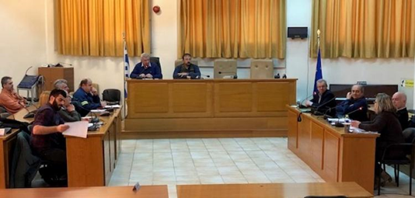
Τ.Ε.Σ.Ο.Π.Π.
Απαρτίζονται :
Τον Δήμαρχο, ως Πρόεδρο.
Τον Αντιδήμαρχο Πολιτικής Προστασίας ή τον Εντεταλμένο Σύμβουλο Πολιτικής Προστασίας, ο οποίος, σε περίπτωση απουσίας ή νομίμου κωλύματος του Προέδρου, τον αναπληρώνει.
Τον Προϊστάμενο του Αυτοτελούς Τμήματος Πολιτικής Προστασίας του Δήμου.
Τον Διοικητή της Διοίκησης Πυροσβεστικών Υπηρεσιών Νομού.
Τον Διοικητή της κατά τόπο Πυροσβεστικής Υπηρεσίας ή Πυροσβεστικού Κλιμακίου ή Πυροσβεστικού Σταθμού.
Τον Διοικητή του κατά τόπο αρμόδιου Αστυνομικού Τμήματος.
Τον Διοικητή της κατά τόπο αρμόδιας Λιμενικής Αρχής.
Τους Διοικητές των μονάδων Υγείας του Δήμου.
Τον ανώτερο Διοικητή φρουράς ή τον νόμιμο αντικαταστάτη του.
Τον εκπρόσωπο του Ε.Κ.Α.Β.
Τον Προϊστάμενο της οικείας Δασικής Υπηρεσίας (Διεύθυνσης Συντονισμού και Επιθεώρησης Δασών).
Τον Προϊστάμενο Διεύθυνσης ή Τμήματος της Δημοτικής Αστυνομίας.

Slide 38
ΑΡΜΟΔΙΟΤΗΤΕΣ Τ.Ε.Σ.Ο.Π.Π.
Τα Τ.Ε.Σ.Ο.Π.Π. έχουν τις κάτωθι αρμοδιότητες:
Συνάπτουν με άλλα τοπικά όργανα μνημόνια συνεργασίας για αμοιβαία συνδρομή, σε ανθρώπινο δυναμικό, υλικά και μέσα πολιτικής προστασίας.
Σχεδιάζουν, οργανώνουν και υλοποιούν δράσεις ενημέρωσης και ειδοποίησης πολιτών.
Κατευθύνουν, σε τοπικό επίπεδο, το έργο της πολιτικής προστασίας για καταστάσεις εκτάκτου ανάγκης όλου του κύκλου διαχείρισης καταστροφών.

Slide 39
Π.Ε.ΚΕ.Π.Π.(1)
Συστήνονται δεκατρία (13) Περιφερειακά Επιχειρησιακά Κέντρα Πολιτικής Προστασίας (Π.Ε.ΚΕ.Π.Π.), που λειτουργούν επί εικοσιτετραώρου βάσεως, ένα (1) σε κάθε Περιφέρεια και έχουν ως αρμοδιότητα τα κάτωθι:
0
τη συλλογή, επεξεργασία και διαβίβαση πληροφοριών που αφορούν σε εν εξελίξει συμβάντα ή επικείμενη κατάσταση έκτακτης ανάγκης, για την ορθή εκτίμηση της κατάστασης και λήψη απόφασης από τα, κατά περίπτωση, αρμόδια όργανα. .
01
τον συντονισμό, σχεδιασμό, εποπτεία, οργάνωση και υλοποίηση των δράσεων αντιμετώπισης και παροχής οργανωμένης υποστήριξης στον αρμόδιο φορέα διαχείρισης και αντιμετώπισης των καταστάσεων έκτακτης ανάγκης και των συνεπειών τους, στο πλαίσιο της τοπικής τους αρμοδιότητας,
02

Slide 40
Π.Ε.ΚΕ.Π.Π. (2)
Τα Περιφερειακά Επιχειρησιακά Κέντρα Πολιτικής Προστασίας ενεργοποιούνται και κλιμακώνουν το επίπεδο συνήθους ετοιμότητας και δράσης τους, με ευθύνη του κατά τόπο αρμόδιου Περιφερειακού Συντονιστή Πολιτικής Προστασίας, σε περίπτωση αναγνώρισης κατάστασης έκτακτης ανάγκης, εκτίμησης πιθανού κινδύνου ή προειδοποίησης επαπειλούμενης καταστροφής
Τα ΠΕ.ΚΕ.Π.Π. συντονίζουν δράσεις ενημέρωσης και ειδοποίησης των πολιτών, τηρούν ενημερωμένους καταλόγους ανθρώπινου δυναμικού, διαθέσιμων μέσων και πόρων και υποβάλλουν στο Σ.Ο.Π.Π. και στους κατά περίπτωση εμπλεκόμενους φορείς, σχετικές αναφορές και εισηγήσεις.
Τα ΠΕ.ΚΕ.Π.Π. συντονίζουν τον επιχειρησιακό σχεδιασμό των Περιφερειακών Π.Δ.Ε.Α.,
Ανάλογα με την εκτίμηση της κατάστασης έκτακτης ανάγκης, μετά από εκδήλωση καταστροφικών φαινομένων ή προειδοποίηση επαπειλούμενης καταστροφής, αναγνωρίζονται τα κάτωθι τέσσερα επίπεδα απόκρισης, «Επίπεδο 1», «Επίπεδο 2», «Επίπεδο 3» και «Επίπεδο 4», τα οποία κλιμακώνονται με απόφαση των Περιφερειακών Συντονιστών Πολιτικής Προστασίας.

Slide 41
Π.Ε.ΚΕ.Π.Π. (3)
Ανάλογα με την εκτίμηση της κατάστασης έκτακτης ανάγκης, μετά από εκδήλωση καταστροφικών φαινομένων ή προειδοποίηση επαπειλούμενης καταστροφής, αναγνωρίζονται τα κάτωθι τέσσερα επίπεδα απόκρισης,
1
ΕΠΙΠΕΔΟ 1
2
ΕΠΙΠΕΔΟ 2
Το «Επίπεδο 1» αφορά σε χαμηλής επικινδυνότητας συμβάν ή σε προειδοποίηση επερχόμενου συμβάντος ήπιας διακινδύνευσης, καταστάσεις για τις οποίες οι φορείς οφείλουν να βρίσκονται σε κατάσταση «συνήθους ετοιμότητας» (Green Code).
Το «Επίπεδο 2» αφορά είτε σε επαύξηση του επιπέδου ετοιμότητας 1 του Π.Ε.ΚΕ.Π.Π., είτε σε περίπτωση εκδήλωσης μέσης επικινδυνότητας συμβάντος, είτε σε προειδοποίηση επερχόμενου συμβάντος μέσης διακινδύνευσης (Yellow Code) .
3
ΕΠΙΠΕΔΟ 3
4
ΕΠΙΠΕΔΟ 4
Το «Επίπεδο 3» αφορά είτε σε επαύξηση των επιπέδων ετοιμότητας 1 και 2 του Π.Ε.ΚΕ.Π.Π., είτε σε περίπτωση εκδήλωσης αυξημένης επικινδυνότητας συμβάντος, είτε προειδοποίησης για εκδήλωση αυξημένης διακινδύνευσης συμβάντος (Orange Code).
Το «Επίπεδο 4» αφορά είτε σε επαύξηση των επιπέδων ετοιμότητας 1, 2 και 3 του Π.Ε.ΚΕ.Π.Π., είτε σε περίπτωση εκδήλωσης καταστροφικών φαινομένων, είτε σε περίπτωση ύπαρξης σοβαρής πιθανότητας επέλευσης καταστροφής ή πάσης φύσεως απειλής (Red Code).

Slide 42
ΑΥΤΟΤΕΛΗ ΔΙΕΥΘΥΝΣΕΙΣ Π.Π. (1)
Συντονίζει, κατά χωρική αρμοδιότητα, το έργο της πολιτικής προστασίας σχετικά με την πρόληψη, ετοιμότητα, αντιμετώπιση και αποκατάσταση των καταστροφών.
Συμβάλλει στη λειτουργία του Π.Ε.Σ.Ο.Π.Π.
Προγραμματίζει και υλοποιεί δράσεις ενημέρωσης και ευαισθητοποίησης των πολιτών για ζητήματα πολιτικής προστασίας.
Αναλαμβάνει κάθε αναγκαία πρωτοβουλία, ενέργεια και δράση για τη συνδρομή του Π.Ε.Σ.Ο.Π.Π. και των λοιπών εμπλεκόμενων φορέων σε επίπεδο αναγνώρισης, εκτίμησης και ανάλυσης της επικινδυνότητας εκδήλωσης καταστροφών.
Με αποκλειστική ευθύνη του οικείου Περιφερειάρχη συντάσσεται, υποχρεωτικά εντός δεκαοκτώ (18) μηνών από τη δημοσίευση του παρόντος, Περιφερειακό Σχέδιο Αντιμετώπισης Εκτάκτων Αναγκών και Διαχείρισης Συνεπειών για φυσικές, τεχνολογικές καταστροφές και λοιπές απειλές εντός της χωρικής Επικράτειας της Περιφέρειας.
Συμβάλλει στην υλοποίηση των προγραμμάτων εκπαίδευσης της Ακαδημίας Πολιτικής Προστασίας σε θέματα πολιτικής προστασίας και συμμετέχει σε ασκήσεις, σε συνεργασία με τον Εθνικό Μηχανισμό
Τηρεί και κοινοποιεί σε μηνιαία βάση στον Περιφερειακό Συντονιστή επικαιροποιημένη κατάσταση του διαθέσιμου ανθρώπινου δυναμικού, μέσων και υλικών πολιτικής προστασίας, παρακολουθώντας το επίπεδο ετοιμότητάς τους, σύμφωνα με τις οδηγίες του.

Slide 43
ΑΥΤΟΤΕΛΗ ΔΙΕΥΘΥΝΣΕΙΣ Π.Π. (2)
Αξιολογεί την αποτελεσματικότητα των Π.Δ.Ε.Α., σε συνεργασία με τους αντίστοιχους Επικεφαλής, στη βάση κατευθυντήριων οδηγιών του Π.Ε.Σ.Ο.Π.Π., ώστε να διαπιστωθούν τυχόν ελλείψεις στους τομείς σχεδιασμού, οργάνωσης, εξοπλισμού, εκπαίδευσης και ασκήσεων, υποβάλλοντας σχετική έκθεση στο Π.Ε.Σ.Ο.Π.Π..
Υποβάλλει, λαμβάνοντας υπόψη τις κατευθυντήριες οδηγίες του Π.Ε.Σ.Ο.Π.Π. και τις προτάσεις των, κατά λόγο αρμοδιότητας, Επικεφαλής Π.Δ.Ε.Α., εισηγήσεις: Στην Περιφέρεια για την κατάρτιση του οικείου προϋπολογισμού πολιτικής προστασίας και για την ένταξη των Π.Δ.Ε.Α. σε συγχρηματοδοτούμενα προγράμματα ενίσχυσης. Στο Π.Ε.Σ.Ο.Π.Π. για την κατάρτιση του Περιφερειακού Σχεδίου Πολιτικής Προστασίας.
Παρέχει γραμματειακή υποστήριξη στο Π.Ε.Σ.Ο.Π.Π..
Συνάπτει μνημόνια συνεργασίας παροχής υπηρεσιών, υλικών και μέσων με ιδιωτικούς φορείς

Slide 44
ΑΥΤΟΤΕΛΗ ΤΜΗΜΑΤΑ Π.Π. (1)
Αρμοδιότητες :
Συντονίζει κατά χωρική αρμοδιότητα το έργο της πολιτικής προστασίας για την πρόληψη, ετοιμότητα, αντιμετώπιση και αποκατάσταση των καταστροφών
Παρέχει την αναγκαία συνδρομή στη δράση των Τ.Ε.Σ.Ο.Π.Π.
Προγραμματίζει και υλοποιεί δράσεις ενημέρωσης και ευαισθητοποίησης των πολιτών για ζητήματα πολιτικής προστασίας.
Αναλαμβάνει κάθε αναγκαία πρωτοβουλία, ενέργεια και δράση για τη συνδρομή του Τ.Ε.Σ.Ο.Π.Π. και των λοιπών εμπλεκόμενων φορέων σε επίπεδο αναγνώρισης, εκτίμησης και ανάλυσης της επικινδυνότητας εκδήλωσης καταστροφών.
Με αποκλειστική ευθύνη του οικείου Δημάρχου συντάσσεται, υποχρεωτικά εντός δεκαοκτώ (18) μηνών από τη δημοσίευση του παρόντος, Τοπικό Σχέδιο Αντιμετώπισης Εκτάκτων Αναγκών και Διαχείρισης
Συμβάλλει στην υλοποίηση των προγραμμάτων εκπαίδευσης της Ακαδημίας Πολιτικής Προστασίας σε θέματα πολιτικής προστασίας και συμμετέχει σε ασκήσεις, σε συνεργασία με την Περιφέρεια και άλλους όμορους Δήμους.
Τηρεί και κοινοποιεί σε μηνιαία βάση στον Περιφερειακό Συντονιστή επικαιροποιημένη κατάσταση του διαθέσιμου ανθρώπινου δυναμικού, των μέσων και υλικών πολιτικής προστασίας.

Slide 45
ΑΥΤΟΤΕΛΗ ΤΜΗΜΑΤΑ Π.Π. (2)
Υποβάλλει εισηγήσεις στον Δήμο για την κατάρτιση του οικείου προϋπολογισμού πολιτικής προστασίας και την αξιοποίηση συγχρηματοδοτούμενων προγραμμάτων ενίσχυσης, καθώς και στο Τ.Ε.Σ.Ο.Π.Π. για την κατάρτιση του Τοπικού Σχεδίου Πολιτικής Προστασίας.
Παρέχει γραμματειακή υποστήριξη στο Τ.Ε.Σ.Ο.Π.Π.
Συνάπτει μνημόνια συνεργασίας παροχής υπηρεσιών, υλικών και μέσων με ιδιωτικούς φορείς.
Με προεδρικό διάταγμα, το οποίο εκδίδεται εντός έξι (6) μηνών από τη δημοσίευση του παρόντος, μετά από πρόταση των Υπουργών Οικονομικών, Προστασίας του Πολίτη και Εσωτερικών, καθορίζονται οι οργανικές θέσεις, οι ειδικότητες, τα περιγράμματα θέσεων, η διαδικασία πρόσληψης, τα κριτήρια στελέχωσης των Αυτοτελών Τμημάτων Πολιτικής Προστασίας και κάθε άλλη αναγκαία λεπτομέρεια.

Slide 46
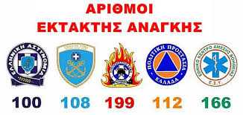
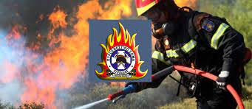
ΕΘΝΙΚΗ ΒΑΣΗ ΔΕΔΟΜΕΝΩΝ – ΚΙΝΔΥΝΩΝ –ΑΠΕΙΛΩΝ & ΑΠΩΛΕΙΩΝ ΚΑΤΑΣΤΡΟΦΩΝ
Στον Εθνικό Μηχανισμό συστήνεται Εθνική Βάση Δεδομένων Κινδύνων, Απειλών και Απωλειών Καταστροφών σε εθνικό επίπεδο, εφεξής καλούμενη «Εθνική Βάση Δεδομένων». Στην Εθνική Βάση Δεδομένων περιλαμβάνονται αναγνωρισμένοι κίνδυνοι και απειλές, όπως αυτοί έχουν καθοριστεί από τον επιχειρησιακό Εθνικό Σχεδιασμό Πολιτικής Προστασίας
Ειδικότερα, η Εθνική Βάση Δεδομένων περιλαμβάνει, ιδίως,:
Τους αναγνωρισμένους κινδύνους και απειλές, που ενεργοποιούν τον κύκλο καταστροφών.
Τους φορείς και τα συστήματα διαχείρισης και εκτίμησης κινδύνων και συμβάντων όλου του κύκλου καταστροφών.
Τα υφιστάμενα Π.Δ.Ε.Α..
Τους αρμόδιους φορείς που, ανάλογα με τον κίνδυνο ή την απειλή, εισηγούνται την οργανωμένη προληπτική απομάκρυνση πολιτών.
Τα δεδομένα απωλειών από καταστροφές.

Slide 47
ΑΠΟΣΤΟΛΗ Γ.Γ.Π.Π.
Η Γενική Γραμματεία Πολιτικής Προστασίας (Γ.Γ.Π.Π.) που συστάθηκε με την παράγραφο 1 του άρθρου 4 του ν. 2344/1995 (Α΄ 212) υπάγεται στο Υπουργείο Προστασίας του Πολίτη
Η Γ.Γ.Π.Π. συνιστά υπερκείμενη Επιχειρησιακή Δομή του Εθνικού Μηχανισμού και έχει ως αποστολή τη μελέτη, την επεξεργασία, τον σχεδιασμό, την οργάνωση και τον συντονισμό του συνόλου των δράσεων πολιτικής προστασίας όλων των εμπλεκόμενων φορέων, για την πρόληψη, ετοιμότητα, αντιμετώπιση και αποκατάσταση των φυσικών, τεχνολογικών καταστροφών και λοιπών απειλών, που δύναται να προκαλέσουν καταστάσεις εκτάκτου ανάγκης κατά τη διάρκεια ειρηνικής περιόδου, με στόχο την προστασία της ζωής, της υγείας, της περιουσίας των πολιτών, του φυσικού περιβάλλοντος και της πολιτιστικής κληρονομιάς, τον έλεγχο εφαρμογής των ανωτέρω, καθώς και την ενημέρωση των πολιτών για τα ζητήματα αυτά.

Slide 48
ΑΡΜΟΔΙΟΤΗΤΕΣ Γ.Γ.Π.Π. (1)
Επεξεργάζεται, σχεδιάζει, καθορίζει και παρακολουθεί την εφαρμογή της πολιτικής στον τομέα της πολιτικής προστασίας.
Προωθεί και συντονίζει τις διαδικασίες για τη διαμόρφωση του Εθνικού Σχεδιασμού Πολιτικής Προστασίας, σύμφωνα με την Εθνική Πολιτική Μείωσης Κινδύνου Καταστροφών, επεξεργάζεται τις σχετικές προτάσεις, εισηγείται την έγκρισή του στη Διυπουργική Επιτροπή Εθνικού Σχεδιασμού Πολιτικής Προστασίας
Παρακολουθεί την εφαρμογή του Εθνικού Σχεδιασμού Πολιτικής Προστασίας και προβαίνει σε έλεγχο της εφαρμογής του
Καταρτίζει, σε συνεργασία με τους συναρμόδιους κρατικούς φορείς, το πρόγραμμα προμηθειών όλων των μηχανικών υλικών και μέσων, που είναι αναγκαία για την Πολιτική Προστασία της Χώρας
Συνεργάζεται με την επιστημονική και ερευνητική κοινότητα, τα ερευνητικά και ακαδημαϊκά ιδρύματα της χώρας και με δημόσιους και ιδιωτικούς φορείς, με σκοπό την αξιοποίηση γνώσεων, δεξιοτήτων και προϊόντων εφαρμοσμένης έρευνας και καινοτομίας.
Αξιοποιεί, εγκρίνει και χρηματοδοτεί προγράμματα πληροφορικής και επικοινωνιών, τεχνολογίες εφαρμοσμένης έρευνας και μελέτες για την υποστήριξη του σχεδιασμού πολιτικής προστασίας και την ενημέρωση του πληθυσμού
Η Γ.Γ.Π.Π. έχει την ευθύνη τήρησης Ειδικού Φακέλου Καταστροφής, για κάθε μεγάλης έντασης καταστροφή, στον οποίο περιέχονται τα στοιχεία του συνόλου των ενεργειών, στο πλαίσιο του αντίστοιχου σχεδιασμού, για την αντιμετώπιση των καταστροφών κατά την εκδήλωση των φαινομένων

Slide 49
ΑΡΜΟΔΙΟΤΗΤΕΣ Γ.Γ.Π.Π. (2)
Η Γ.Γ.Π.Π. είναι αρμόδια για τον συντονισμό των εμπλεκόμενων φορέων σε όλες τις φάσεις του κύκλου καταστροφών και απειλών
Συντονίζει την προετοιμασία του δυναμικού και των μέσων Πολιτικής Προστασίας της Χώρας για την αντιμετώπιση ενδεχόμενων καταστροφών, στο πλαίσιο του υφιστάμενου σχεδιασμού, ανά κατάσταση ετοιμότητας.
Αξιοποιεί τα διαθέσιμα επιστημονικά στοιχεία και τις πληροφορίες για την κινητοποίηση του δυναμικού και των μέσων Πολιτικής Προστασίας της Χώρας, εν όψει επαπειλούμενου κινδύνου ή προειδοποίησης για εκδήλωση αυξημένης διακινδύνευσης συμβάντων φυσικών και τεχνολογικών καταστροφών.
Οργανώνει και λειτουργεί Μονάδα Ευρωπαϊκού Αριθμού έκτακτης Ανάγκης (112).
Συντονίζει το έργο και τις δράσεις αντιμετώπισης των καταστροφών, κατά την εκδήλωση των φαινομένων, καθώς και το έργο αποκατάστασης των προκαλούμενων ζημιών.
Μεριμνά, μέσω των εμπλεκομένων φορέων του Εθνικού Μηχανισμού, για την ασφάλεια και προστασία της ζωής, της υγείας και περιουσίας των πολιτών και του Κράτους, του φυσικού περιβάλλοντος και, ιδίως, του δασικού πλούτου της Χώρας, καθώς και της πολιτιστικής κληρονομιάς.
Μεριμνά, σε περίπτωση εξελισσόμενης ή επικείμενης καταστροφής, για την οργανωμένη απομάκρυνση των πολιτών από μία περιοχή για λόγους προστασίας της ζωής ή της υγείας τους.
Είναι υπεύθυνη για τη λειτουργία, σε μόνιμη βάση και για όλη τη διάρκεια του εικοσιτετραώρου, των Περιφερειακών Κέντρων Πολιτικής Προστασίας (ΠΕ.ΚΕ.Π.Π.) και του Ενιαίου Συντονιστικού Κέντρου Διαχείρισης Κρίσεων (Ε.Σ.ΚΕ.ΔΙ.Κ.)
Η Γ.Γ.Π.Π. καταρτίζει και συντονίζει το έργο της πληροφόρησης και ευαισθητοποίησης των πολιτών στον τομέα της Πολιτικής Προστασίας
Η Γ.Γ.Π.Π. τηρεί το Ενιαίο Μητρώο Εθελοντισμού Πολιτικής Προστασίας

Slide 50
ΑΡΜΟΔΙΟΤΗΤΕΣ Γ.Γ.Π.Π. (3)
Η Γ.Γ.Π.Π. συντονίζει τους εμπλεκόμενους φορείς και υπηρεσίες για την κατάρτιση των Γενικών, Περιφερειακών και Τοπικών Σχεδίων Πολιτικής Προστασίας, εγκρίνει τα Σχέδια αυτά.
Η Γ.Γ.Π.Π. είναι αρμόδια, μέσω της Εθνικής Σχολής Διαχείρισης Κρίσεων και Αντιμετώπισης Κινδύνων, για την εκπαίδευση και επιμόρφωση των στελεχών των εμπλεκόμενων φορέων του Εθνικού Μηχανισμού, των εθελοντών, των στελεχών των Ο.Τ.Α. α΄ και β΄ βαθμού, των δημόσιων λειτουργών, καθώς και των πολιτών, σε θέματα πολιτικής προστασίας.
Συνεργάζεται, χρηματοδοτεί και αναθέτει στην Ακαδημία Πολιτικής Προστασίας της Εθνικής Σχολής Διαχείρισης Κρίσεων και Αντιμετώπισης Κινδύνων, την εκπόνηση και εκτέλεση προγραμμάτων εκπαίδευσης, κατάρτισης, επιμόρφωσης και μετεκπαίδευσης των στελεχών των εμπλεκόμενων φορέων του Εθνικού Μηχανισμού, σε κεντρικό και περιφερειακό επίπεδο.
Συνεργάζεται με το Εθνικό Κέντρο Δημόσιας Διοίκησης και Αυτοδιοίκησης για τον σχεδιασμό προγραμμάτων εκπαίδευσης, κατάρτισης, επιμόρφωσης και μετεκπαίδευσης των στελεχών των εμπλεκόμενων φορέων του Εθνικού Μηχανισμού, των στελεχών των Ο.Τ.Α. α΄ και β΄ βαθμού και των δημόσιων λειτουργών σε θέματα πολιτικής προστασίας.
Η Γ.Γ.Π.Π. προωθεί τις σχέσεις της χώρας στον τομέα της Πολιτικής Προστασίας με τους αρμόδιους διεθνείς οργανισμούς και αντίστοιχους φορείς πολιτικής προστασίας άλλων χωρών, συντονίζει την παροχή επιστημονικής ή υλικής βοήθειας από και προς άλλες χώρες
10. Η Γ.Γ.Π.Π. εισηγείται στον Υπουργό Προστασίας του Πολίτη κάθε αναγκαίο μέτρο για τον σχεδιασμό και την υλοποίηση της Πολιτικής Προστασίας της Χώρας

Slide 51
ΑΡΜΟΔΙΟΤΗΤΕΣ ΓEΝΙΚΟΥ ΓΡΑΜΜΑΤΕΑ Π.Π.
Συντονίζει και κατευθύνει το έργο της πολιτικής προστασίας σε όλες τις φάσεις του κύκλου των καταστροφών και απειλών.
Εκδίδει την απόφαση για την κήρυξη μιας περιοχής σε κατάσταση έκτακτης ανάγκης πολιτικής προστασίας σύμφωνα με το άρθρο 25 του παρόντος.
Εκδίδει την απόφαση για την κήρυξη μιας περιοχής σε κατάσταση ειδικής κινητοποίησης πολιτικής προστασίας
Εκδίδει την απόφαση της περίπτωσης α΄ της παραγράφου 2 του άρθρου 3 του ν. 3013/2002 (Α΄ 102) και συντονίζει τη διάθεση του αναγκαίου ανθρώπινου δυναμικού, υλικών και μέσων, καθώς και της βοήθειας που παρέχεται, από άλλες χώρες, για την αντιμετώπιση των καταστροφών.
Σε περίπτωση κινητοποίησης της πολιτικής προστασίας, αποφασίζει για την άμεση προμήθεια και διάθεση υλικών, εφοδίων και μέσων, καθ’ υπέρβαση των προϋπολογισθέντων, εφόσον τούτο κρίνεται απολύτως αναγκαίο.
Μπορεί, με απόφασή του, να μεταβιβάζει αρμοδιότητές του σε ιεραρχικώς κατώτερα όργανα.

Slide 52
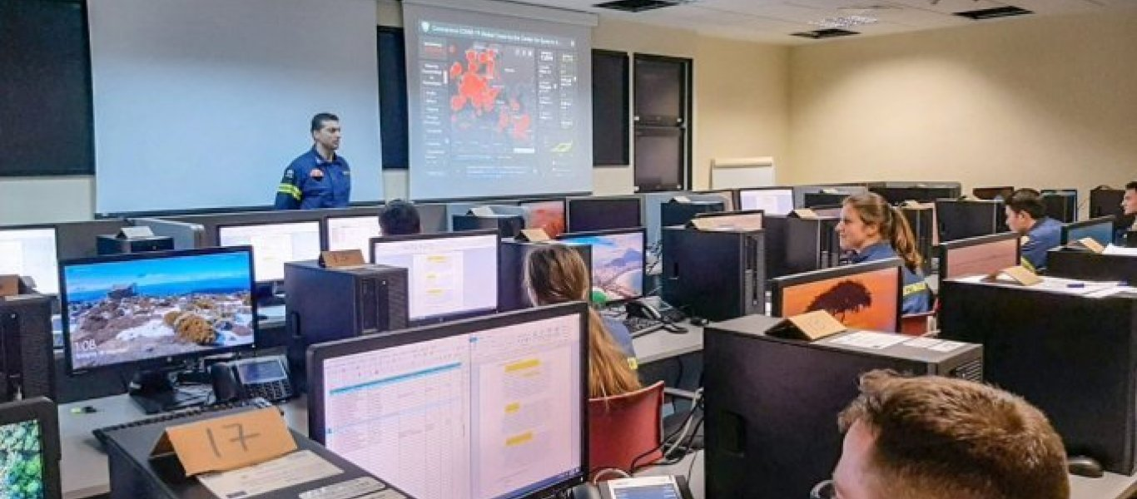
Εθνικό Συντονιστικό Κέντρο Επιχειρήσεων
και Διαχείρισης Κρίσεων (Ε.Σ.Κ.Ε.ΔΙ.Κ.) (1)
Αρμοδιότητες:
Τον επιχειρησιακό συντονισμό της κινητοποίησης των πυροσβεστικών δυνάμεων, μέσων και εξοπλισμού, κατά τις εντολές της φυσικής ηγεσίας του Πυροσβεστικού Σώματος στο πλαίσιο εκπλήρωσης της αποστολής του, για την αντιμετώπιση των συνεπειών από φυσικές, τεχνολογικές και λοιπές καταστροφές, τις περιπτώσεις διάσωσης και παροχής βοηθείας, περιφρούρησης και διαφύλαξης της περιουσίας που καταστράφηκε ή απειλήθηκε από πυρκαγιές ή άλλες καταστροφές.
Τη συνδρομή σε φορείς του εσωτερικού, καθώς και σε φορείς άλλων χωρών στο πλαίσιο διακρατικών συμφωνιών.
Τον επιχειρησιακό συντονισμό και τη συνεργασία όλων των συναρμόδιων Υπηρεσιών, στο πλαίσιο εφαρμογής του Εθνικού Σχεδιασμού Πολιτικής Προστασίας της Χώρας σε εθνικό, περιφερειακό και τοπικό επίπεδο.
Το Ε.Σ.Κ.Ε.ΔΙ.Κ. αποτελεί Ειδική Κεντρική Υπηρεσία του Πυροσβεστικού Σώματος (Π.Σ.) και εποπτεύεται από τον Γενικό Γραμματέα Πολιτικής Προστασίας.

Slide 53
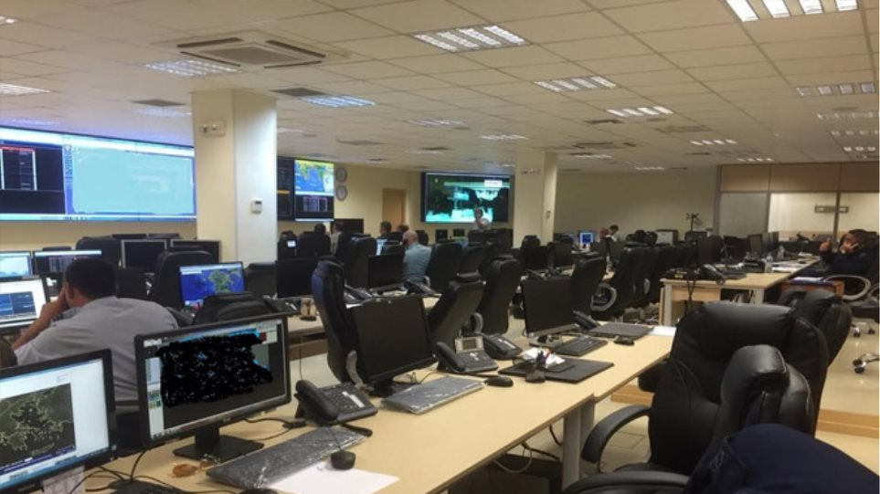
Εθνικό Συντονιστικό Κέντρο Επιχειρήσεων
και Διαχείρισης Κρίσεων (Ε.Σ.Κ.Ε.ΔΙ.Κ.) (2)
Στο Ε.Σ.Κ.Ε.ΔΙ.Κ. λειτουργούν:
Μονάδα Χερσαίων και Θαλάσσιων Επιχειρήσεων (Unit1-SEALOPS), η οποία, κυρίως, εποπτεύει και συντονίζει την κινητοποίηση των πυροσβεστικών, χερσαίων και θαλάσσιων, δυνάμεων για συμβάντα μεγάλης έκτασης.
Μονάδα Εναερίων Επιχειρήσεων (Unit2-AIROPS), η οποία είναι υπεύθυνη κυρίως για τον προγραμματισμό των εναέριων επιτηρήσεων και τον συντονισμό και τη διαχείριση των επιχειρησιακά διαθέσιμων που τελούν υπό τον έλεγχο του Ε.Σ.Κ.Ε.ΔΙ.Κ., εθνικών, ιδιόκτητων ή μισθωμένων, εναέριων μέσων
Μονάδα Εμπλεκομένων Φορέων (Unit3-COMRES), η οποία είναι υπεύθυνη κυρίως για την εποπτεία και τον συντονισμό της κινητοποίησης των ανά περίπτωση εμπλεκόμενων επιχειρησιακά στην πολιτική προστασία δυνάμεων.
Μονάδα Ευρωπαϊκού Μηχανισμού και Διεθνούς Συνδρομής (Unit4-EUCPM/RescEU), η οποία είναι αρμόδια για τη συμμετοχή του Ε.Σ.Κ.Ε.ΔΙ.Κ. στους μηχανισμούς ενεργοποίησης αντίστοιχων κέντρων άλλων χωρών και την ενεργοποίηση των απαραίτητων διαδικασιών στις περιπτώσεις αποστολής ή λήψης, διεθνούς βοηθείας
Μονάδα Ευρωπαϊκού Αριθμού έκτακτης Ανάγκης (Unit5-112), η οποία, μέσω αυτοματοποιημένης διαδικασίας υποδοχής κλήσεων, γραπτών μηνυμάτων, πολυμεσικών μηνυμάτων (mms), μηνυμάτων κυψέλης (CBS), καλύπτει τις ανάγκες και των πολιτών με αναπηρία.
Εντοπίζει τη θέση του καλούντος και δια της συλλογής κρίσιμων πληροφοριών
Συνδέεται και με περιστατικά εξαφάνισης ή διακινδύνευσης ανήλικου
Σε περίπτωση διακινδύνευσης της ζωής επιτρέπει στη Γενική Γραμματεία Πολιτικής Προστασίας, μέσω αποστολής προει-δοποιητικού γραπτού μηνύματος.

Slide 54
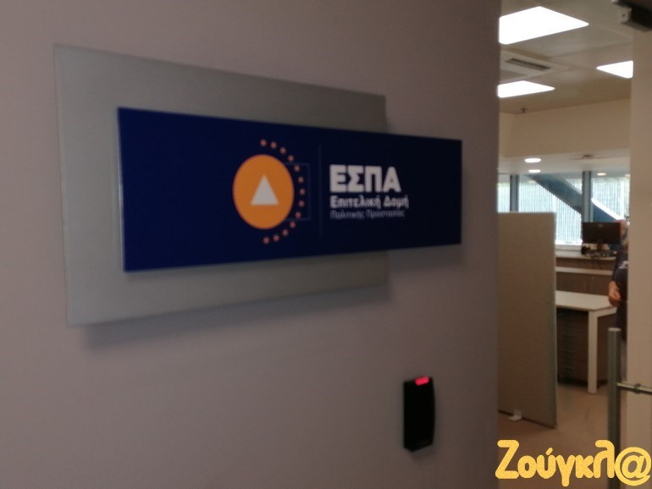
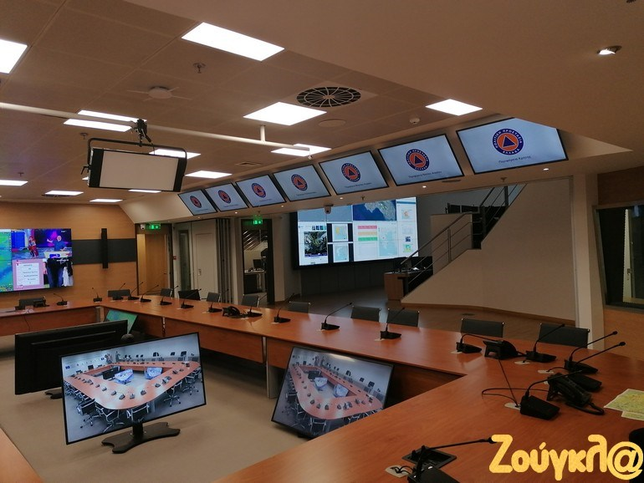
ΕΠΙΤΕΛΙΚΗ ΔΟΜΗ ΕΣΠΑ ΠΟΛΙΤΙΚΗΣ ΠΡΟΣΤΑΣΙΑΣ
Στο Υπουργείο Προστασίας του Πολίτη συστήνεται νέα, σε Επίπεδο Διεύθυνσης, Ειδική Υπηρεσία με την ονομασία Επιτελική Δομή ΕΣΠΑ Πολιτικής Προστασίας (εφεξής Επιτελική Δομή), η οποία υπάγεται στον Γενικό Γραμματέα Πολιτικής Προστασίας
Η Επιτελική Δομή έχει τις ενδεικτικά αναφερόμενες ειδικές αρμοδιότητες του άρθρου 17 του ν. 4314/2014, τις οποίες ασκεί αναλογικά για έργα χρηματοδοτούμενα από εθνικούς πόρους ή το Χρηματοδοτικό Μηχανισμό Ευρωπαϊκού Οικονομικού Χώρου (ΧΜ ΕΟΧ) ή άλλα ευρωπαϊκά και διεθνή προγράμματα και χρηματοδοτήσεις. Ειδικά για την Επιτελική Δομή ΕΣΠΑ της Πολιτικής Προστασίας, ως Πράξεις, για τις οποίες η Επιτελική Δομή έχει αρμοδιότητα τελικού δικαιούχου, νοούνται δράσεις που άπτονται της Πολιτικής Προστασίας και υλοποιούνται είτε από το Υπουργείο Προστασίας του Πολίτη και τους φορείς αυτού είτε από οποιοδήποτε άλλο Υπουργείο και τους φορείς του.

Slide 55
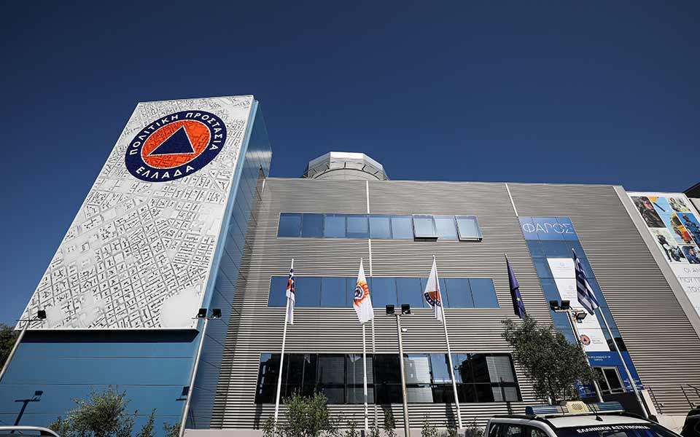
ΕΠΙΧΕΙΡΗΣΙΑΚΟ ΤΑΜΕΙΟ ΠΡΟΛΗΨΗΣ ΚΑΙ
ΑΝΤΙΜΕΤΩΠΙΣΗΣ ΚΙΝΔΥΝΩΝ (Ε.Τ.Π.Α.Κ.)
Το Επιχειρησιακό Ταμείο διαχειρίζεται χρηματοδοτήσεις φορέων του δημοσίου, λοιπών νομικών προσώπων, χρηματοδοτήσεις προγραμμάτων της Ευρωπαϊκής Ένωσης, άλλων διεθνών οργανισμών και λοιπών φορέων του εξωτερικού, αναφορικά με τον σχεδιασμό, την εκπόνηση και υλοποίηση μελετών, έργων, εργασιών και προμηθειών για την πρόληψη και αντιμετώπιση κινδύνων αρμοδιότητας της Γενικής Γραμματείας Πολιτικής Προστασίας

Slide 56
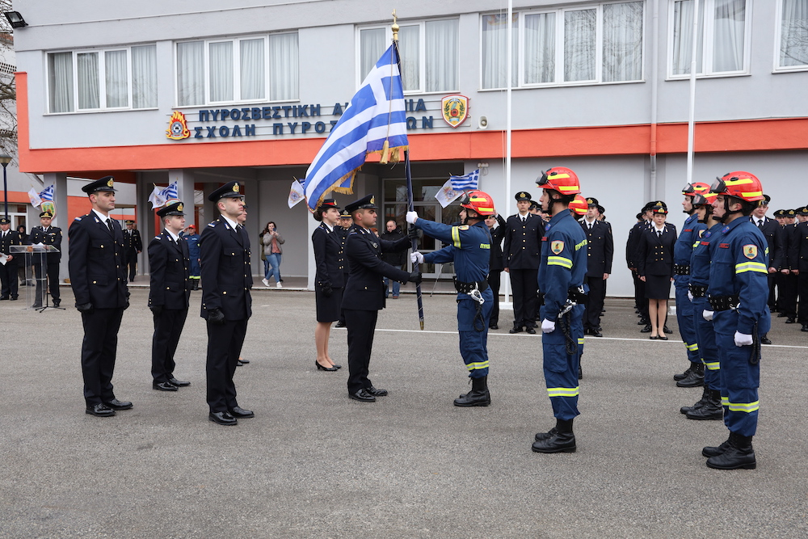
ΕΘΝΙΚΗ ΣΧΟΛΗ ΔΙΑΧΕΙΡΙΣΗΣ ΚΡΙΣΕΩΝ
ΚΑΙ ΑΝΤΙΜΕΤΩΠΙΣΗΣ ΚΙΝΔΥΝΩΝ
Αρμοδιότητες:
Να συνεργάζεται και να συνάπτει προγραμματικές συμφωνίες, μνημόνια ή συμβάσεις με Α.Ε.Ι. της Χώρας ή της αλλοδαπής, με εκπαιδευτικά ιδρύματα και Σχολές των Ενόπλων Δυνάμεων και των άλλων Σωμάτων Ασφαλείας, με το Εθνικό Κέντρο Δημόσιας Διοίκησης και Αυτοδιοίκησης, με την Ελληνική Εταιρεία Τοπικής Ανάπτυξης και Αυτοδιοίκησης, με φορείς του δημόσιου και του ευρύτερου δημόσιου τομέα, τους ερευνητικούς και τεχνολογικούς φορείς
Να σχεδιάζει και να υλοποιεί, σε συνεργασία με Α.Ε.Ι. της Χώρας ή της αλλοδαπής, προγράμματα, μαθήματα διδασκαλίας ή σεμινάρια για την εκμάθηση ξένων γλωσσών ή την πιστοποίηση σε θέματα ξενόγλωσσης ειδικής ορολογίας που αφορά το Πυροσβεστικό Σώμα και την Πολιτική Προστασία
Να εκπονεί μελέτες, να διεξάγει έρευνες, να παρέχει συμβουλευτικές υπηρεσίες, να συμμετέχει σε διαγωνισμούς για την ανάληψη επιστημονικών και εκπαιδευτικών δράσεων
Να υλοποιεί, σε συνεργασία με άλλους φορείς, ευρωπαϊκά ή άλλα εκπαιδευτικά και ερευνητικά προγράμματα.
Να παρέχει υπηρεσίες, εκπαιδευτικού και ερευνητικού περιεχομένου.
Ιδρύεται Εθνική Σχολή Διαχείρισης Κρίσεων και Αντιμετώπισης Κινδύνων ως νομικό πρόσωπο δημοσίου δικαίου, που έχει διοικητική και οικονομική αυτοτέλεια και η εποπτεία της ασκείται από τον Υπουργό Προστασίας του Πολίτη και τον Υπουργό Παιδείας και Θρησκευμάτων. Η Εθνική Σχολή Διαχείρισης Κρίσεων και Αντιμετώπισης Κινδύνων, εδρεύει στην Αττική και αποτελείται από την Πυροσβεστική Ακαδημία, την Ακαδημία Πολιτικής Προστασίας και το Κέντρο Ειδικών Εκπαιδεύσεων

Slide 57
ΚΕΝΤΡΟ ΜΕΛΕΤΩΝ
ΔΙΑΧΕΙΡΙΣΗΣ ΚΡΙΣΕΩΝ (ΚΕ.ΜΕ.ΔΙ.Κ.)
Συστήνεται νομικό πρόσωπο ιδιωτικού δικαίου με την επωνυμία «Κέντρο Μελετών Διαχείρισης Κρίσεων» (ΚΕ.ΜΕ.ΔΙ.Κ.), εφεξής Κέντρο Μελετών, το οποίο υπάγεται, έχει έδρα και εποπτεύεται από τη Γενική Γραμματεία Πολιτικής Προστασίας. Η εποπτεία περιλαμβάνει τον οικονομικό και διαχειριστικό έλεγχο, την έγκριση του προϋπολογισμού και απολογισμού του έργου του και τον διοικητικό έλεγχο σχετικά με τη νομιμότητα των πράξεων και ενεργειών των οργάνων διοίκησής του.
Σκοπός του ΚΕ.ΜΕ.ΔΙ.Κ. είναι η διεξαγωγή θεωρητικής και εφαρμοσμένης έρευνας και η εκπόνηση μελετών, ιδίως σε στρατηγικό επίπεδο, για θέματα που αφορούν στην πολιτική προστασία και τη διαχείριση κρίσεων και απειλών, καθώς και η παροχή υπηρεσιών, γνωμοδοτικού και συμβουλευτικού χαρακτήρα, για τα θέματα αυτά προς τη Γενική Γραμματεία Πολιτικής Προστασίας ή άλλους Φορείς.

Slide 58
ΜΟΝΙΜΟ ΕΠΙΣΤΗΜΟΝΙΚΟ ΣΥΜΒΟΥΛΙΟ
ΠΟΛΙΤΙΚΗΣ ΠΡΟΣΤΑΣΙΑΣ
Συστήνεται Επιστημονικό Συμβούλιο Πολιτικής Προστασίας, το οποίο υπάγεται στη Γενική Γραμματεία Πολιτικής Προστασίας που αποτελεί μόνιμο συμβουλευτικό όργανο του Συντονιστικού Οργάνου Πολιτικής Προστασίας του Εθνικού Μηχανισμού σε όλες τις φάσεις του κύκλου καταστροφών, σύμφωνα με τα καταχωρισμένα στην Εθνική Βάση Δεδομένων του άρθρου 22 του παρόντος είδη κινδύνων και απειλών, καθώς και σε θέματα σύγχρονων τεχνολογιών για την υποστήριξη κρίσιμων επιχειρησιακών λειτουργιών του Εθνικού Μηχανισμού
ΣΥΜΜΕΤΕΧΟΥΝ :
Εκπρόσωποι των θεσμοθετημένων οργάνων της πολιτείας, αρμόδιοι για την πρόγνωση, παρακολούθηση και μελέτη καταστροφικών φαινομένων, καθώς και τη συμβουλευτική και χάραξη πολιτικής για τη μείωση και διαχείριση του κινδύνου καταστροφών.
Εκπρόσωποι ακαδημαϊκών και ερευνητικών ιδρυμάτων, ερευνητικών κέντρων και οργανισμών, που κατέχουν και διαθέτουν γνώση και παρέχουν προϊόντα εφαρμοσμένης έρευνας και καινοτομίας, σχετικά με τα θέματα της παραγράφου 1 του παρόντος άρθρου.
Με απόφαση του Γενικού Γραμματέα Πολιτικής Προστασίας καθορίζονται η σύνθεση, οι αρμοδιότητες, καθώς και κάθε άλλο ζήτημα σχετικό με τη λειτουργία του εν λόγω Συμβουλίου, πλην μισθολογικών ζητημάτων.

Slide 59
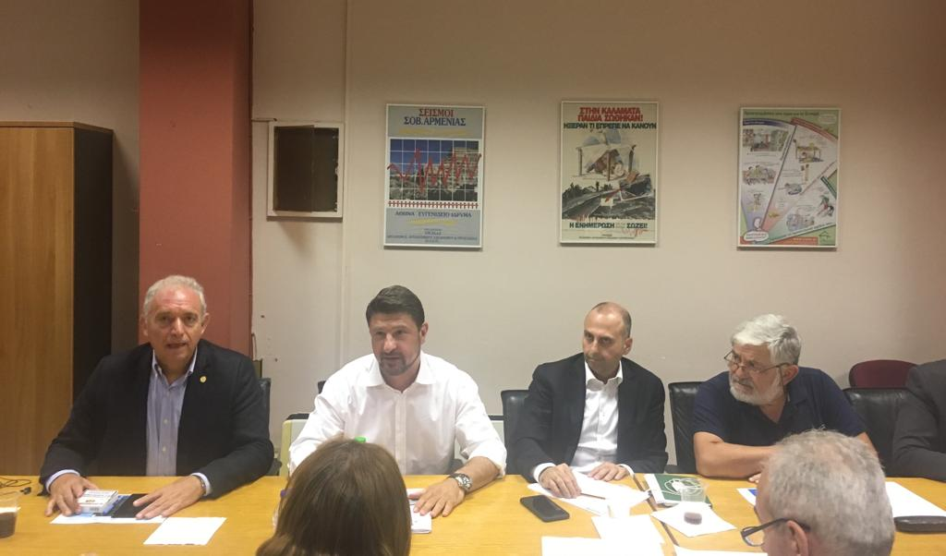
ΕΠΙΤΡΟΠΗ ΕΚΤΙΜΗΣΗΣ ΚΙΝΔΥΝΟΥ
Στη Γενική Γραμματεία Πολιτικής Προστασίας συστήνεται, με απόφαση του Γενικού Γραμματέα Πολιτικής Προστασίας, Επιτροπή Εκτίμησης Κινδύνου η οποία, ανεξάρτητα από την κήρυξη κάποιας περιοχής σε Κατάσταση Ειδικής Κινητοποίησης Πολιτικής Προστασίας, μπορεί να χαρακτηρίζει, ως κατεπείγοντα και άμεσης υλοποίησης, προληπτικής φύσεως έργα ή εργασίες των Δήμων ή Περιφερειών ή της Γενικής Γραμματείας Πολιτικής Προστασίας ή οποιουδήποτε άλλου αρμόδιου φορέα του Δημοσίου
Τα έργα ή οι εργασίες διακρίνονται σε:
έργα ή εργασίες καθαρισμού
έργα ή εργασίες αντιπλημμυρικής θωράκισης μικρής κλίμακας
έργα ή εργασίες διάνοιξης αντιπυρικών ζωνών
έργα ή εργασίες συντήρησης δασικού οδικού δικτύου
έργα ή εργασίες για τη διαφύλαξη της δημόσιας υγείας
έργα ή εργασίες ανάσχεσης ή αποκατάστασης διάβρωσης εδαφών βασικών οδικών δικτύων ή αντιστήριξης πρανών ή αποτροπής κατολισθητικών φαινομένων
έργα ή εργασίες που αφορούν σε αναγκαίες επιχειρησιακά κτιριακές υποδομές του Εθνικού Μηχανισμού
έργα ή εργασίες άμεσης αντιμετώπισης κινδύνων από φυσικές και τεχνολογικές καταστροφές.

Slide 60
ΕΥΡΩΠΑΙΚΟ ΚΕΝΤΡΟ
ΔΑΣΙΚΩΝ ΠΥΡΚΑΓΙΩΝ (Ε.ΚΕ.ΔΑ.Π)
Σκοπός του Ε.ΚΕ.ΔΑ.Π., που έχει ως έδρα την έδρα της Γενικής Γραμματείας Πολιτικής Προστασίας, είναι η συλλογή χρήσιμων δεδομένων με σκοπό τη διευκόλυνση της συνεργασίας στο πεδίο της πρόληψης, αντιμετώπισης και του συντονισμού δράσεων δασικών πυρκαγιών σε εθνικό και ευρωπαϊκό επίπεδο, καθώς και των Ευρωπαϊκών Κέντρων της Ανοικτής Μερικής Συμφωνίας. Για την επίτευξη των σκοπών του, το Ε.ΚΕ.ΔΑ.Π., δύναται να συνεργάζεται με λοιπά Ευρωπαϊκά Κέντρα της Ανοικτής Μερικής Συμφωνίας, με επιστημονικούς, δημόσιους και ιδιωτικούς φορείς, να καταθέτει προτάσεις, να αναλαμβάνει έργα χρηματοδοτούμενα από το Συμβούλιο της Ευρώπης, άλλο διεθνή οργανισμό ή εθνική αρχή και να υλοποιεί κάθε συναφή δράση.

Slide 61
ΓΕΝΙΚΗ ΔΙΕΥΘΥΝΣΗ ΟΙΚΟΝΟΜΙΚΩΝ ΥΠΗΡΕΣΙΩΝ (Γ.Δ.Ο.Υ.) Γ.Γ.Π.Π.
Συστήνεται Γενική Διεύθυνση Οικονομικών Υπηρεσιών (Γ.Δ.Ο.Υ.), η οποία υπάγεται απευθείας στον Γενικό Γραμματέα Πολιτικής Προστασίας και συντονίζεται και εποπτεύεται από την κύρια Γ.Δ.Ο.Ε.Σ. του Υπουργείου Προστασίας του Πολίτη
Η Γ.Δ.Ο.Υ. έχει ως αποστολή:
Την εφαρμογή των αρχών της χρηστής δημοσιονομικής διαχείρισης και ευθύνης κατά τον σχεδιασμό και την υλοποίηση της οικονομικής στρατηγικής των Φορέων (Πυροσβεστικό Σώμα και Γενική Γραμματεία Πολιτικής Προστασίας), του Ειδικού Φορέα (Ε.Φ.) της Γενικής Γραμματείας Πολιτικής Προστασίας.
Τον συντονισμό, την καθοδήγηση και εποπτεία όλων των φορέων του Ε.Φ. της Γενικής Γραμματείας Πολιτικής Προστασίας, σχετικά με την ορθή και ενιαία οικονομική λειτουργία και διαχείριση, καθώς και τον έλεγχο των οικονομικών υποθέσεων και λειτουργιών
Την ορθολογική αξιοποίηση των πόρων των φορέων του Ε.Φ. της Γ.Γ.Π.Π., βάσει των γενικών αρχών και κανόνων της δημοσιονομικής διαχείρισης.
Την αποτελεσματική διαχείριση των διαδικασιών πληρωμής των υποχρεώσεων των φορέων του Ε.Φ. της Γ.Γ.Π.Π.
Τη διασφάλιση της νομιμότητας και κανονικότητας των δαπανών των φορέων της Γ.Γ.Π.Π..

Slide 62
ΕΘΕΛΟΝΤΙΚΕΣ ΟΡΓΑΝΩΣΕΙΣ
Εννοιολογικές Προσεγγίσεις
Εθελοντής Πολιτικής Προστασίας
Το φυσικό πρόσωπο - μέλος εθελοντικής οργάνωσης πολιτικής προστασίας, το οποίο εντάσσεται στο δυναμικό της Πολιτικής Προστασίας και παρέχει, σε συνεργασία με φορείς της Τοπικής Αυτοδιοίκησης και λοιπούς επιχειρησιακούς φορείς, άμισθη και μη κερδοσκοπική υπηρεσία προς όφελος του κοινωνικού συνόλου .
Εθελοντική Οργάνωση Πολιτικής Προστασίας
Νομικά πρόσωπα ή ενώσεις ή ομάδες φυσικών προσώπων, οι οποίες εντάσσονται στο δυναμικό της Πολιτικής Προστασίας και σε συνεργασία με φορείς της Τοπικής Αυτοδιοίκησης και λοιπούς επιχειρησιακούς φορείς δραστηριοποιούνται στην παροχή μη κερδοσκοπικών υπηρεσιών προς όφελος του κοινωνικού συνόλου
Ενιαίο Μητρώο Εθελοντισμού Πολιτικής Προστασίας (Ε.Μ.Ε.Π.Π.)
Μητρώο, το οποίο τηρείται από τη Διεύθυνση Εθελοντισμού και Εκπαίδευσης της Γενικής Γραμματείας Πολιτικής Προστασίας

Slide 63
ΜΗΤΡΩΑ ΕΘΕΛΟΝΤΙΚΩΝ ΟΡΓΑΝΩΣΕΩΝ
Εννοιολογικές Προσεγγίσεις
Μ.Ε.Ο.Π.Π.
Μ.Ε.Π.Π.
Μ.Ε.Μ.Ε.Ο.Π.Π
Μητρώο Εθελοντικών Οργανώσεων Πολιτικής Προστασίας, στο οποίο εγγράφονται οι Εθελοντικές Οργανώσεις Πολιτικής Προστασίας, που πληρούν τις προϋποθέσεις του άρθρου 58 του παρόντος
Α.Σ.Ο.Φ.
Μητρώο Εθελοντών Πολιτικής Προστασίας, στο οποίο εγγράφονται τα μέλη των εθελοντικών οργανώσεων Πολιτικής Προστασίας που πληρούν τις προϋποθέσεις του άρθρου 59 του παρόντος.
Α.Ε.Α.Ε.Ο.Π.Π.
Μητρώο Εξοπλισμού και Μέσων Εθελοντικών Οργανώσεων Πολιτικής Προστασίας, στο οποίο εγγράφονται υλικά και μέσα των εθελοντικών οργανώσεων Πολιτικής Προστασίας
Αρχείο Συνεργαζόμενων Οργανώσεων και Φορέων, στο οποίο καταχωρίζονται οι Οργανώσεις και οι Φορείς του άρθρου 72 του παρόντος
Αρχείο Εκθέσεων Αξιολόγησης Εθελοντικών Οργανώσεων Πολιτικής Προστασίας, στο οποίο καταχωρίζονται οι Εκθέσεις Αξιολόγησης

Slide 64
ΑΠΟΣΤΟΛΗ ΕΘΕΛΟΝΤΙΚΩΝ ΟΜΑΔΩΝ
Αποστολή των Εθελοντικών Οργανώσεων Πολιτικής Προστασίας είναι η παροχή συνδρομής στους αρμόδιους κρατικούς φορείς στο έργο της προστασίας της ζωής, της υγείας, της περιουσίας των πολιτών, καθώς και του περιβάλλοντος και της πολιτιστικής κληρονομιάς από απειλούμενες ή εν εξελίξει φυσικές, τεχνολογικές ή ανθρωπογενείς καταστροφές και απειλές, που προκαλούν καταστάσεις εκτάκτου ανάγκης κατά τη διάρκεια ειρηνικής περιόδου.
01
Οι Εθελοντικές Οργανώσεις Πολιτικής Προστασίας συνδράμουν τον Εθνικό Μηχανισμό, δρουν και υποστηρίζουν το έργο των αρμόδιων Αρχών και των κρατικών υπηρεσιών για την εκπλήρωση της αποστολής τους, σύμφωνα με τις αρχές της κοινωνικής αλληλεγγύης
02

Slide 65
ΔΡΑΣΕΙΣ ΕΘΕΛΟΝΤΙΚΩΝ ΟΡΓΑΝΩΣΕΩΝ
Οι Εθελοντικές Οργανώσεις Πολιτικής Προστασίας υποστηρίζουν τους κρατικούς φορείς σε όλες τις φάσεις του κύκλου καταστροφών, μέσω των κάτωθι δράσεων:
α. Επιχειρησιακών. & β. Υποστηρικτικών.
Οι Υποστηρικτικές δράσεις αφορούν σε:
Δράσεις τηλεπικοινωνιών για την εξασφάλιση εναλλακτικών λύσεων για την αποκατάσταση των επικοινωνιών μεταξύ φορέων
Δράσεις ψυχολογικής υποστήριξης για τη στήριξη των πληγέντων, των συγγενών των θυμάτων, καθώς και των πρώτων ανταποκριτών
Δράσεις ενημέρωσης και προειδοποίησης για την παροχή έγκαιρης, λειτουργικής, συντονισμένης και απρόσκοπτης πληροφόρησης πολιτών σε περιπτώσεις έκτακτης ανάγκης και προληπτικά,
Δράσεις μέριμνας πληγέντων για την εξασφάλιση βασικών αναγκών των πληγέντων,
Δράσεις μεταφορών για τη χρήση μεταφορικών μέσων σε δράσεις πολιτικής προστασίας,
Δράσεις οργάνωσης και λειτουργίας χώρων συγκέντρωσης για την ανάπτυξη και οργάνωση προσωρινού καταυλισμού
Οι επιχειρησιακές δράσεις αφορούν σε:
Δράσεις δασοπροστασίας για την πρόληψη των δασικών πυρκαγιών
Δράσεις δασοπυρόσβεσης για την καταστολή των δασικών πυρκαγιών
Δράσεις αστικής πυρόσβεσης για την καταστολή πυρκαγιών σε αστικό περιβάλλον
Δράσεις πρώτων βοηθειών για την εφαρμογή ακολουθίας ενεργειών αποτροπής επιδείνωσης της κατάστασης τραυματιών ή ασθενών
Δράσεις έρευνας και διάσωσης που αφορούν στη διαδικασία εντοπισμού και παροχής βοήθειας σε ανθρώπους
Δράσεις παροχής βοηθείας .

Slide 66
ΠΡΟΠΟΘΕΣΕΙΣ ΕΝΤΑΞΗΣ ΣΤΟ Μ.Ε.Ο.Π.Π.
Η ένταξη στο Μ.Ε.Ο.Π.Π. του Ε.Μ.Ε.Π.Π. γίνεται με απόφαση του Γενικού Γραμματέα Πολιτικής Προστασίας, κατόπιν υποβολής αιτήματος της εθελοντικής οργάνωσης και του οικείου φακέλου απαιτούμενων δικαιολογητικών
Στο Μ.Ε.Ο.Π.Π. εντάσσονται οι εθελοντικές οργανώσεις της Χώρας που αποτελούν: α) νομικά πρόσωπα, μη κερδοσκοπικού χαρακτήρα, με σκοπό την επιδίωξη δράσεων πολιτικής προστασίας, ή, β) ενώσεις ή ομάδες προσώπων, μη κερδοσκοπικού χαρακτήρα, με σκοπό την επιδίωξη δράσεων πολιτικής προστασίας.
Για την ένταξη εθελοντικής οργάνωσης στο Μ.Ε.Ο.Π.Π. απαιτείται η απόκτηση της ιδιότητας του Εθελοντή Πολιτικής Προστασίας τουλάχιστον δώδεκα (12) μελών της.

Slide 67
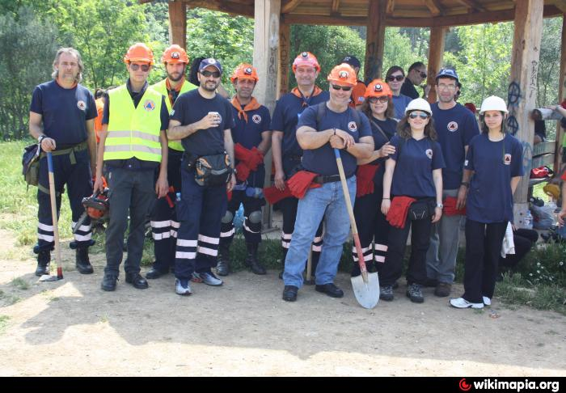
ΑΠΟΚΤΗΣΗ ΙΔΙΟΤΗΤΑΣ ΕΘΕΛΟΝΤΗ Π.Π.
Τα μέλη των εθελοντικών οργανώσεων, προκειμένου να λάβουν την ιδιότητα του Εθελοντή Πολιτικής Προστασίας, πρέπει να έχουν τις ακόλουθες προϋποθέσεις:
Να είναι Έλληνες πολίτες ή πολίτες κράτους - μέλους της Ευρωπαϊκής Ένωσης με μόνιμη διαμονή στην Ελλάδα επί τουλάχιστον τριετία ή υπήκοοι τρίτων χωρών, που είναι κάτοχοι άδειας παραμονής επί μακρόν διαμένοντος
Να μιλούν και να γράφουν με επάρκεια στην ελληνική γλώσσα.
Να μην διώκονται και να μην έχουν καταδικαστεί για εγκλήματα που αποτελούν κωλύματα για την πρόσληψη στο Δημόσιο
Να έχουν συμπληρώσει το δέκατο όγδοο (18ο) έτος και να μην υπερβαίνουν το εξηκοστό πέμπτο (65ο) της ηλικίας τους,
Να έχουν αποδεδειγμένα καλή σωματική και ψυχική υγεία που θα πιστοποιείται κατόπιν υποβολής γνωμάτευσης καλής γενικής ιατρικής κατάστασης
Να έχουν λάβει την απαιτούμενη πιστοποιημένη εκπαίδευση και πιστοποίηση από τη Σχολή Εθελοντών και Εθελοντικών Οργανώσεων της Ακαδημίας Πολιτικής Προστασίας και της Πυροσβεστικής Ακαδημίας
Να μην έχουν την ιδιότητα του Εθελοντή Πυροσβέστη του Πυροσβεστικού Σώματος

Slide 68
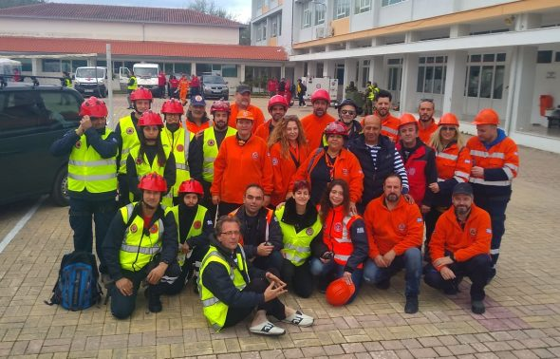
ΕΚΠΑΙΔΕΥΣΗ & ΑΞΙΟΛΟΓΗΣΗ ΕΘΕΛΟΝΤΙΚΩΝ ΟΡΓΑΝΩΣΕΩΝ
Η Γενική Γραμματεία Πολιτικής Προστασίας έχει επιτελικό και συντονιστικό ρόλο στην εκπαίδευση των Εθελοντών Πολιτικής Προστασίας και τους εκπαιδεύει μέσω της Ακαδημίας Πολιτικής Προστασίας
Για την αξιολόγηση των Εθελοντικών Οργανώσεων συντάσσονται Εκθέσεις αξιολόγησης με μέριμνα του αρμόδιου κατά τόπο Περιφερειακού Συντονιστή Πολιτικής Προστασίας, κατόπιν εισήγησης του επικεφαλής του εκάστοτε εμπλεκόμενου φορέα.
Οι Εκθέσεις Αξιολόγησης αποτελούν κύριο εργαλείο αποτύπωσης της επάρκειας, αποτελεσματικότητας και απόδοσης των μελών των εμπλεκόμενων ανά δράση εθελοντικών οργανώσεων και συντάσσονται μηνιαίως, και μόνο σε περίπτωση κινητοποίησης. Κατόπιν υποβάλλονται στη Διεύθυνση Εθελοντισμού και Εκπαίδευσης της Γ.Γ.Π.Π. και καταχωρίζονται στο Αρχείο Εκθέσεων Αξιολόγησης Εθελοντικών Οργανώσεων Πολιτικής Προστασίας.

Slide 69
ΔΙΑΓΡΑΦΗ ΕΘΕΛΟΝΤΙΚΩΝ ΟΡΓΑΝΩΣΕΩΝ
ΑΠΟ ΤΟ Μ.Ε.Ο.Π.Π.
Οι Εθελοντικές Οργανώσεις διαγράφονται από το Μ.Ε.Ο.Π.Π. με απόφαση του Γενικού Γραμματέα Πολιτικής Προστασίας για τους παρακάτω λόγους:
Υπαίτια, μη έγκαιρη ή αναποτελεσματική ανταπόκριση της Εθελοντικής Οργάνωσης σε κλήση για κινητοποίηση ή δυστοκία στη συνεργασία της με τη Γενική Γραμματεία Πολιτικής Προστασίας ή τους εμπλεκόμενους επιχειρησιακούς φορείς.
Αυθαίρετη απουσία ή πλημμελής ή ανάρμοστη εκτέλεση καθηκόντων των μελών Εθελοντικής Οργάνωσης.
Αυθαίρετη ανάληψη εθνικής ή υπερεθνικής επιχειρησιακής δράσης, εκτός επιχειρησιακού σχεδιασμού, εντολών και κινητοποίησης των δομών της Γ.Γ.Π.Π.
Άσκηση ή κεκαλυμμένη επιδίωξη άσκησης κερδοσκοπικής δραστηριότητας της Εθελοντικής Οργάνωσης.
Αδράνεια κινητοποίησης της Εθελοντικής Οργάνωσης για χρονικό διάστημα που υπερβαίνει τη διετία. στ. Μη τήρηση κανόνων ασφαλείας από τα μέλη τους κατά την άσκηση των καθηκόντων τους.
Δήλωση ανακριβών ή ψευδών ή ανυπόστατων στοιχείων στη Γ.Γ.Π.Π. των Οργανώσεων και των μελών τους για τα μέλη και τις Οργανώσεις. η. Οποιαδήποτε παράβαση των διατάξεων του παρόντος κεφαλαίου

Slide 70
ΥΠΟΧΡΕΩΣΕΙΣ ΕΡΓΟΔΟΤΩΝ ΤΩΝ ΕΡΓΑΖΟΜΕΝΩΝ ΕΘΕΛΟΝΤΩΝ Π.Π.
Οι Εθελοντές Πολιτικής Προστασίας, που υπηρετούν ως υπάλληλοι του Δημοσίου, Ν.Π.Δ.Δ., κρατικών Ν.Π.Ι.Δ., Ο.Τ.Α. α΄ και β΄ βαθμού ή εργάζονται στον ιδιωτικό τομέα και κινητοποιηθούν, απασχοληθούν ή αξιοποιηθούν με την ιδιότητά τους ως Εθελοντές στην αντιμετώπιση έκτακτων αναγκών, δικαιούνται υποχρεωτικής, ισόχρονης άδειας απουσίας από την κύρια απασχόλησή τους, η οποία δεν συνυπολογίζεται στον συνολικό χρόνο της προβλεπόμενης κανονικής ετήσιας άδειας. Για τη λήψη της εν λόγω άδειας, απαιτείται η χορήγηση βεβαίωσης του κατά τόπο Περιφερειακού Συντονιστή Πολιτικής Προστασίας, στην οποία θα περιγράφονται με σαφήνεια ο χρόνος απασχόλησης και η φύση των ανατεθειμένων καθηκόντων.
Ο χρόνος συμμετοχής στις δράσεις της προηγούμενης παραγράφου λογίζεται ως χρόνος απασχόλησης στην κύρια εργασία του Εθελοντή, με όλα τα εργασιακά δικαιώματα που απορρέουν από αυτή, πλην της υποχρέωσης καταβολής αμοιβής από τον εργοδότη. Στην περίπτωση αυτή, οι ασφαλιστικές εισφορές εργοδότη και του εργαζομένου Εθελοντή καλύπτονται, από τον φορέα κύριας απασχόλησης του, για Δημόσιο, Ν.Π.Δ.Δ., κρατικά Ν.Π.Ι.Δ. ή Ο.Τ.Α. α΄ και β΄ βαθμού και από τον κρατικό προϋπολογισμό, στην περίπτωση απασχόλησής του στον ιδιωτικό τομέα.

Slide 71
ΑΣΦΑΛΙΣΤΙΚΗ ΚΑΛΥΨΗ & ΑΣΤΙΚΗ ΕΥΘΥΝΗ ΕΘΕΛΟΝΤΩΝ Π.Π. ΤΟΥ ΜΗΤΡΩΟΥ ΕΘΕΛΟΝΤΩΝ
Σε περίπτωση ατυχήματος κατά την εκτέλεση της εθελοντικής υπηρεσίας τους και μόνο υπό τον όρο συνδρομής των τυπικών προϋποθέσεων περί κινητοποίησής τους (ύπαρξη εντολής για επιχειρησιακή τους εμπλοκή και προσφορά εθελοντικής υπηρεσίας), οι Εθελοντές Πολιτικής Προστασίας καλύπτονται από τον ασφαλιστικό φορέα της κύριας απασχόλησής τους.
Στους Εθελοντές Πολιτικής Προστασίας, οι οποίοι είναι ανασφάλιστοι και νοσηλεύονται εξαιτίας τραυματισμού ή άλλου ατυχήματος που προκλήθηκε κατά την ενάσκηση των εθελοντικών καθηκόντων τους, παρέχεται, με δαπάνη του Δημοσίου, νοσοκομειακή και ιατροφαρμακευτική περίθαλψη, εφόσον αποδειχθούν όπως ανωτέρω, η επιχειρησιακή τους εμπλοκή και η προσφορά εθελοντικής υπηρεσίας

Slide 72
2. ΚΑΤΕΥΘΥΝΣΕΙΣ, ΟΔΗΓΙΕΣ ΚΑΙ ΠΡΟΔΙΑΓΡΑΦΕΣ ΣΧΕΔΙΑΣΜΟΥ ΕΚΤΑΚΤΗΣ ΑΝΑΓΚΗΣ
Κατευθύνσεις της Π.Π. στην Ελλάδα και διεθνώς
Σχεδιασμός Π.Π. κατά κίνδυνο και τομέα
Διαδικασίες διαβούλευσης και συνεργασίας κατά το σχεδιασμό Π.Π.
Σύνταξη και εναρμόνιση ειδικών σχεδίων ανά κίνδυνο και διοικητικό επίπεδο.

Slide 73
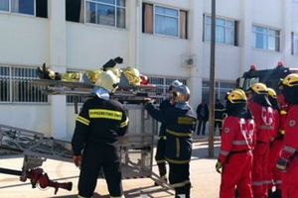
ΣΧΕΔΙΑ ΑΝΤΙΜΕΤΩΠΙΣΗΣ ΚΑΤΑΣΤΡΟΦΩΝ
Βάσει Ν. 4662/20, άρθρο 23
Η ανάλυση κινδύνων και απειλών, όπως περιλαμβάνονται στην Εθνική Βάση Δεδομένων, αποτελεί απαραίτητο στοιχείο για την εκπόνηση και υλοποίηση τόσο των Γενικών Σχεδίων Αντιμετώπισης Εκτάκτων Αναγκών και Διαχείρισης Συνεπειών, εφεξής Γενικών Σχεδίων, όσο και για την κατάρτιση του Εθνικού Σχεδιασμού Πολιτικής Προστασίας στο πλαίσιο της Εθνικής Πολιτικής Μείωσης Κινδύνου Καταστροφών.
Μετά την υλοποίηση του Σχεδιασμού Πολιτικής Προστασίας σχεδιάζεται και πραγματοποιείται πρόγραμμα εκπαίδευσης και ασκήσεων για κάθε κίνδυνο με τη συμμετοχή των εμπλεκόμενων φορέων.
Τα Γενικά Σχέδια καταρτίζονται κεντρικά από τη Διεύθυνση Σχεδιασμού Αντιμετώπισης Εκτάκτων Αναγκών της Γενικής Διεύθυνσης Συντονισμού της Γενικής Γραμματείας Πολιτικής Προστασίας και εγκρίνονται από τον Γενικό Γραμματέα Πολιτικής Προστασίας. Τα αντίστοιχα Περιφερειακά και Τοπικά Σχέδια καταρτίζονται από την Αυτοτελή Διεύθυνση Πολιτικής Προστασίας των Περιφερειών και τα Αυτοτελή Τμήματα Πολιτικής Προστασίας των Δήμων, αντίστοιχα.

Slide 74
ΕΚΤΙΜΗΣΗ ΕΠΙΚΙΝΔΥΝΟΤΗΤΑΣ
Βάσει άρθρου 24, Ν. 4662/20
Η εκτίμηση της επικινδυνότητας όλων των φάσεων του κύκλου καταστροφών καθορίζει τη στρατηγική που πρόκειται να ακολουθηθεί, το απαιτούμενο ανθρώπινο δυναμικό, τα υλικά και μέσα για την αντιμετώπιση των καταστροφικών φαινομένων και των επιπτώσεών τους και συντελείται, αμέσως μετά την αρχική κινητοποίηση με ευθύνη της Ομάδας Πρώτης (1ης) Απόκρισης.
Ενημερώνονται άμεσα, δια του Π.Ε.ΚΕ.Π.Π., ο κατά τόπο Περιφερειακός Συντονιστής Πολιτικής Προστασίας, ο οποίος ενημερώνει τον Επικεφαλής Π.Δ.Ε.Α., τους προέδρους των Τ.Ε.Σ.Ο.Π.Π. (σε επίπεδο Δήμου) ή Π.Ε.Σ.Ο.Π.Π. (σε επίπεδο Περιφέρειας) και το Ε.Σ.Κ.Ε.ΔΙ.Κ..

Slide 75
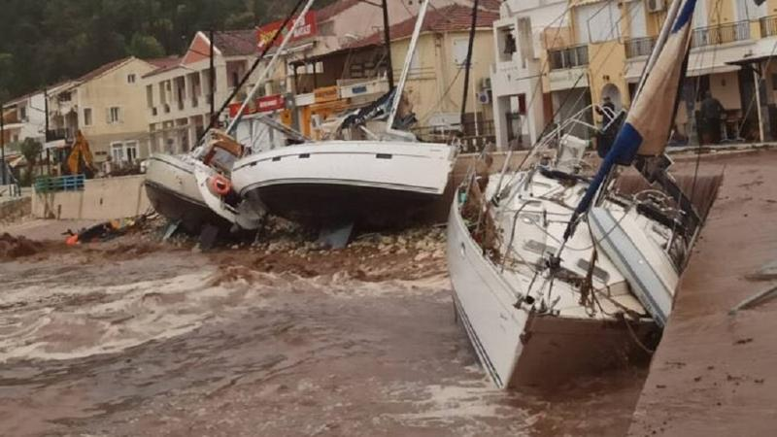
ΚΑΤΑΣΤΑΣΗ ΕΚΤΑΚΤΗΣ ΑΝΑΓΚΗΣ
ΠΟΛΙΤΙΚΗΣ ΠΡΟΣΤΑΣΙΑΣ
Ν. 4662/2020
Η κατάσταση έκτακτης ανάγκης πολιτικής προστασίας συντρέχει σε περίπτωση συντελεσθείσας φυσικής και τεχνολογικής καταστροφής ευρείας κλίμακας στον πληθυσμό και στις υποδομές, για την αντιμετώπιση της οποίας δεν επαρκούν οι άμεσα διαθέσιμοι πόροι, μέσα και υλικά των φορέων διαχείρισης σε τοπικό, περιφερειακό ή εθνικό επίπεδο και απαιτείται η λήψη έκτακτων μέτρων αποκατάστασης ορισμένης χρονικής διάρκειας
Η κήρυξη μιας περιοχής σε περιοχή έκτακτης ανάγκης ρυθμίζεται με κοινή απόφαση του Υπουργού Προστασίας του Πολίτη και του εκάστοτε συναρμόδιου Υπουργού.
Η κήρυξη μιας περιοχής σε κατάσταση έκτακτης ανάγκης πολιτικής προστασίας από φυσικές, τεχνολογικές και λοιπές καταστροφές αίρεται αυτοδικαίως με την πάροδο εξαμήνου, δύναται δε να ανανεώνεται με απόφαση του Γενικού Γραμματέα Πολιτικής Προστασίας,

Slide 76
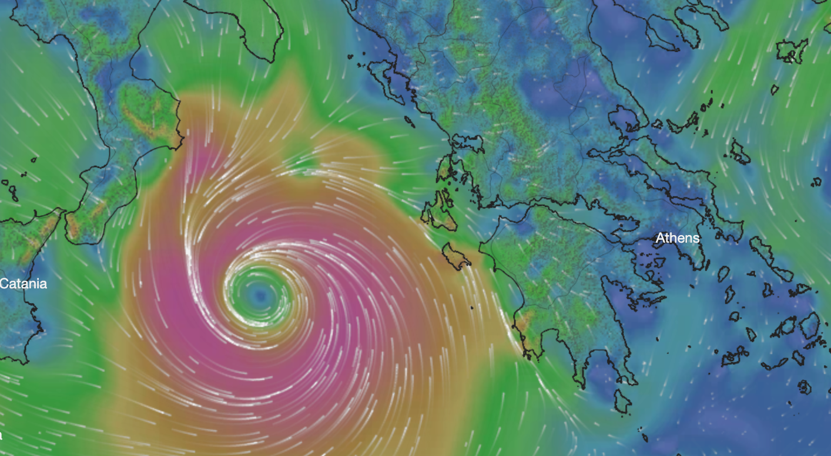
ΚΑΤΑΣΤΑΣΗ ΕΙΔΙΚΗΣ
ΚΙΝΗΤΟΠΟΙΗΣΗΣ Π.Π.
Ν. 4662/2020
Λόγω επαπειλούμενου κινδύνου ή προειδοποίησης για εκδήλωση αυξημένης διακινδύνευσης συμβάντων φυσικών και τεχνολογικών καταστροφών, ο Γενικός Γραμματέας Πολιτικής Προστασίας δύναται να κηρύσσει τις επαπειλούμενες περιοχές σε Κατάσταση Ειδικής Κινητοποίησης Πολιτικής Προστασίας
Στην Κατάσταση Ειδικής Κινητοποίησης Πολιτικής Προστασίας λαμβάνονται μέτρα ορισμένης χρονικής διάρκειας, αντίστοιχα με εκείνα της κήρυξης μιας περιοχής σε κατάσταση έκτακτης ανάγκης Πολιτικής Προστασίας.

Slide 77
ΟΡΓΑΝΩΜΕΝΗ ΠΡΟΛΗΠΤΙΚΗ
ΑΠΟΜΑΚΡΥΝΣΗ ΠΟΛΙΤΩΝ
Ν. 4662/2020
Η οργανωμένη προληπτική απομάκρυνση πολιτών από μια περιοχή (ολική ή μερική) αποτελεί προληπτικό μέτρο πολιτικής προστασίας και οργανώνεται για την προστασία της ζωής και της υγείας των πολιτών, όταν τεκμηριωμένα μία περιοχή εκτιμάται ότι, απειλείται από εξελισσόμενη ή επικείμενη καταστροφή και ο κίνδυνος λόγω της παραμονής των πολιτών σε αυτή είναι σοβαρός.
Η απόφαση για την οργανωμένη προληπτική απομάκρυνση πολιτών λαμβάνεται, σύμφωνα με το άρθρο 29 και σύμφωνα με το κείμενο θεσμικό πλαίσιο, τις κατευθυντήριες οδηγίες, εγκυκλίους και κανονιστικές πράξεις της διοίκησης αναφορικά με αυτή και το οποίο παραμένει σε ισχύ και μετά τη δημοσίευση του παρόντος νόμου

Slide 78
ΟΔΗΓΙΕΣ ΣΧΕΔΙΑΣΗΣ &
ΔΙΕΞΑΓΩΓΗΣ ΑΣΚΗΣΕΩΝ
Ο σχεδιασμός για την διαχείριση του κύκλου μιας καταστροφής, και ο οποίος περιλαμβάνει τις φάσεις της πρόληψης, ετοιμότητας, αντιμετώπισης-κινητοποίησης και αποκατάστασης, θεωρείται αξιόπιστος αν προηγουμένως έχει δοκιμαστεί και αποδειχθεί μέσω μετρήσιμων δεικτών ότι είναι εφαρμόσιμος και αποτελεσματικός.
Η επιτυχής υλοποίηση του σχεδιασμού διαχείρισης του κύκλου μιας καταστροφής, επιτυγχάνεται βασικά με δύο τρόπους :
1. Την προσεκτική και συστηματική μελέτη των Σχεδίων, των κατευθυντήριων οδηγιών και των αντίστοιχων Μνημονίων ενεργειών από όλους τους εμπλεκομένους φορείς με στόχο :
Την ενημέρωση του προσωπικού για τους ρόλους και τις αρμοδιότητές τους.
Την κατανομή του προσωπικού και των μέσων που είναι διαθέσιμα για την υλοποίηση του σχεδιασμού.
Την διαπίστωση τυχόν κενών, επικαλύψεων ή/και άλλων προβλημάτων.
2. Την διενέργεια ασκήσεων με σκοπό να αξιολογηθεί η πληρότητα και η αποτελεσματικότητα: A. Των σχεδίων, των κατευθυντηρίων οδηγιών των Μνημονίων ενεργειών και B. Του προσωπικού και των μέσων

Slide 79
ΟΔΗΓΙΕΣ ΣΧΕΔΙΑΣΗΣ &
ΔΙΕΞΑΓΩΓΗΣ ΑΣΚΗΣΕΩΝ
Οι ασκήσεις διεξάγονται, όταν συντρέχει τουλάχιστον ένας από τους παρακάτω λόγους:
Για να διαπιστωθεί κατά πόσο το Σχέδιο ή το Μνημόνιο ενεργειών είναι ολοκληρωμένο, απλό, σαφές και κατανοητό και περιγράφει επαρκώς τις δράσεις, τους ρόλους και τις αρμοδιότητες σε όλες τις φάσεις κινητοποίησης.
Έχει γίνει αναθεώρηση του Σχεδίου.
Έχει παρέλθει μεγάλο χρονικό διάστημα από την τελευταία φορά που ενεργοποιήθηκε ή δοκιμάστηκε το Σχέδιο.
Υφίσταται θεσμική (εθνική ή κοινοτική) υποχρέωση για την διεξαγωγή ασκήσεων σε τακτά χρονικά διαστήματα.
Έχει διαπιστωθεί μειωμένη αποτελεσματικότητα κατά την εφαρμογή των Σχεδίων σε πραγματική έκτακτη ανάγκη.
Έχει αλλάξει το προσωπικό που εμπλέκεται στην εφαρμογή των Σχεδίων αυτών.

Slide 80
ΟΔΗΓΙΕΣ ΣΧΕΔΙΑΣΗΣ &
ΔΙΕΞΑΓΩΓΗΣ ΑΣΚΗΣΕΩΝ
ΕΝΝΟΙΑ & ΩΦΕΛΗ
Άσκηση είναι μία ελεγχόμενη δραστηριότητα η οποία βάσει ενός σεναρίου αποσκοπεί στο α) να εκπαιδεύσει ή/και να αξιολογήσει προσωπικό ή/και β) να πιστοποιήσει την εγκυρότητα και να δοκιμάσει υφιστάμενα Σχέδια έκτακτης ανάγκης, κατευθυντήριες οδηγίες, διαδικασίες, συστήματα ή δυνατότητες.
Με τη διεξαγωγή ασκήσεων επιτυγχάνεται:
Η δοκιμασία και ο έλεγχος πληρότητας των Σχεδίων έκτακτης ανάγκης και της απαιτούμενης συνεργασίας μεταξύ των εμπλεκόμενων φορέων.
Η αναγνώριση κενών ή επικαλύψεων στους ρόλους και τις αρμοδιότητες των εμπλεκόμενων φορέων.
Η βελτίωση του συντονισμού, των επικοινωνιών, συλλογής και διαχείρισης πληροφορίας μεταξύ των εμπλεκομένων φορέων.
Ο προσδιορισμός και η εκτίμηση των απαραίτητων πόρων (ανθρώπινων και υλικών).
Η βελτίωση της απόδοσης του προσωπικού.

Slide 81
ΟΔΗΓΙΕΣ ΣΧΕΔΙΑΣΗΣ &
ΔΙΕΞΑΓΩΓΗΣ ΑΣΚΗΣΕΩΝ
Η Απόφαση για σχεδιασμό & υλοποίηση ασκήσεων ενέχει τα εξής μειονεκτήματα:
Κατηγορίες ασκήσεων, όπως οι πεδίου ή πλήρους ανάπτυξης, έχουν σημαντικό οικονομικό κόστος.
Ασκήσεις που έχουν σχεδιαστεί ανεπαρκώς ή ασκήσεις κατά τις οποίες δεν επετεύχθησαν οι αντικειμενικοί στόχοι που ετέθησαν, ενδέχεται να έχουν αρνητική επίδραση στο ηθικό του προσωπικού των υπηρεσιών που συμμετείχαν στην άσκηση.
Ασκήσεις που δεν έχουν σχεδιαστεί και αξιολογηθεί καταλλήλως μπορεί να δημιουργήσουν στο προσωπικό και στη διοίκηση του ασκούμενου φορέα την ψευδαίσθηση ότι είναι επαρκώς προετοιμασμένοι για να αντιμετωπίσουν μία κατάσταση έκτακτης ανάγκης.
Η προσομοίωση καταστάσεων έκτακτης ανάγκης όπου η λήψη αποφάσεων από το ασκούμενο προσωπικό γίνεται υπό συνθήκες αυξημένης πίεσης.
Η ανάπτυξη συνεργασίας μεταξύ του προσωπικού των εμπλεκόμενων φορέων υπό ελεγχόμενες συνθήκες (ασφαλές και άνετο περιβάλλον, χωρίς ιδιαίτερη πίεση χρόνου κλπ) με αποτέλεσμα το προσωπικό να γνωριστεί και να δημιουργήσει καλές εργασιακές σχέσεις.
Η δοκιμή νέων μεθοδολογιών και τεχνικών.
Η ενδυνάμωση της πεποίθησης του κοινού ότι οι εμπλεκόμενοι φορείς στη διαχείριση της κατάστασης έκτακτης ανάγκης, λαμβάνουν σοβαρά την αποστολή τους και προετοιμάζονται για την εκπλήρωσή της.

Slide 82
ΟΔΗΓΙΕΣ ΣΧΕΔΙΑΣΗΣ &
ΔΙΕΞΑΓΩΓΗΣ ΑΣΚΗΣΕΩΝ
ΤΑΞΙΝΟΜΗΣΗ ΑΣΚΗΣΕΩΝ
Οι «θεωρητικές» ασκήσεις εστιάζουν σε θέματα στρατηγικής, κατανομής ρόλων και αρμοδιοτήτων, ακολουθούμενων πολιτικών (policies) και κατευθυντήριων οδηγιών/διαδικασιών για το σύνολο των λειτουργιών σε κάθε Φάση του Συστήματος Κινητοποίησης Πολιτικής Προστασίας. Οι θεωρητικές ασκήσεις μέσω της περιγραφής, από τους ασκούμενους, των δράσεων και των ενεργειών στις οποίες θα προέβαιναν αποσκοπούν στη συζήτηση και στην ανταλλαγή απόψεων για το σύνολο των παραπάνω θεμάτων. Τα δύο βασικά είδη ασκήσεων αυτής της κατηγορίας είναι: οι Ασκήσεις Προσανατολισμού και οι Ασκήσεις Επί Χάρτου.
Οι «πρακτικές» ασκήσεις εστιάζουν κυρίως στην υλοποίηση δράσεων στο τακτικό επίπεδο, χωρίς να αποκλείεται το ενδεχόμενο να συνδυάζουν και θέματα στα οποία εστιάζουν οι «θεωρητικές» ασκήσεις. Τα τρία βασικά είδη ασκήσεων αυτής της κατηγορίας είναι: τα Γυμνάσια, οι Ασκήσεις Λειτουργιών και οι Ασκήσεις Πεδίου ή Πλήρους Ανάπτυξης.

Slide 83
ΟΔΗΓΙΕΣ ΣΧΕΔΙΑΣΗΣ &
ΔΙΕΞΑΓΩΓΗΣ ΑΣΚΗΣΕΩΝ
«Θεωρητικές» Ασκήσεις ή Ασκήσεις Συζήτησης
(Ασκήσεις Προσανατολισμού και Ασκήσεις επί Χάρτου)
Οι Ασκήσεις Προσανατολισμού είναι ενδεδειγμένο να προηγούνται οποιουδήποτε άλλου είδους άσκησης ώστε να εξασφαλιστεί ότι το προσωπικό των εμπλεκόμενων φορέων είναι εξοικειωμένο με τα Σχέδια αντιμετώπισης εκτάκτων αναγκών και τα αντίστοιχα Μνημόνια ενεργειών.
Αυτού του τύπου οι ασκήσεις λειτουργούν συνήθως:
Είτε με την μορφή Σεμιναρίου (Seminar), όταν ο επιδιωκόμενος σκοπός είναι η ενημέρωση και εκπαίδευση των εμπλεκόμενων υπηρεσιών.
Είτε με την μορφή Συναντήσεων Πρακτικής Εργασίας (workshop) όπου συστήνονται μικρές Ομάδες Εργασίας με σκοπό την συζήτηση, την ανταλλαγή απόψεων και την διατύπωση συμπερασμάτων και προτάσεων επί συγκεκριμένων θεμάτων που έχουν παρουσιάσει πρόβλημα κατά την εφαρμογή ενός Σχεδίου έκτακτης ανάγκης. Με την ολοκλήρωση των εργασιών/συναντήσεων οι επικεφαλής των Ομάδων Εργασίας παρουσιάζουν σε όλους τους συμμετέχοντες τα συμπεράσματα, τις προτάσεις τους και ακολουθεί σχετική συζήτηση

Slide 84
ΟΔΗΓΙΕΣ ΣΧΕΔΙΑΣΗΣ &
ΔΙΕΞΑΓΩΓΗΣ ΑΣΚΗΣΕΩΝ
ΑΣΚΗΣΕΙΣ ΠΡΟΣΑΝΑΤΟΛΙΣΜΟΥ
Οι Ασκήσεις Προσανατολισμού έχουν σαν βασικό πλεονέκτημα ότι δεν απαιτούν υψηλό κόστος και μεγάλο χρονικό διάστημα, ούτε την απασχόληση μεγάλου αριθμού προσωπικού των εμπλεκόμενων φορέων για την προετοιμασία και τον σχεδιασμό τους. Επίσης υπάρχει άνεση χρόνου για την ανάπτυξη μιας εποικοδομητικής συζήτησης που δεν απαιτεί την λήψη τελικών αποφάσεων.
Στις ασκήσεις προσανατολισμού ορίζεται Ομάδα Σχεδιασμού η οποία μεριμνά για όλες τις πλευρές διεξαγωγής του Σεμιναρίου ή Workshop .
Οι συνήθεις μέθοδοι διεξαγωγής ενός σεμιναρίου ή workshop είναι:
Εμπλουτισμένη Εισήγηση
Καταιγισμός Ιδεών
Παιχνίδι Ρόλων
Προσομοίωση
Μελέτη Περίπτωσης
Ανάπτυξη ενός υποθετικού Σεναρίου κ.α.

Slide 85
ΟΔΗΓΙΕΣ ΣΧΕΔΙΑΣΗΣ &
ΔΙΕΞΑΓΩΓΗΣ ΑΣΚΗΣΕΩΝ
ΑΣΚΗΣΕΙΣ ΕΠΙ ΧΑΡΤΟΥ
Οι Ασκήσεις επί Χάρτου-Α.Ε.Χ. είναι ασκήσεις οι οποίες δεν περιλαμβάνουν την ανάπτυξη δυνάμεων, ούτε τη χρήση εξοπλισμού.
Διεξάγονται συνήθως σε κλειστό χώρο (πχ αίθουσες συνεδριάσεων) και συμμετέχει προσωπικό που στελεχώνει ιεραρχικά υψηλές θέσεις ή/και σημαντικές θέσεις (θέσεις – κλειδιά) των φορέων που ασκούνται και όχι το σύνολο του προσωπικού.
Ο βασικός σκοπός αυτού του τύπου ασκήσεων είναι να προκαλέσουν τη συζήτηση μεταξύ των ασκουμένων σχετικά με τον τρόπο αντιμετώπισης της παρουσιαζόμενης στο σενάριο κατάστασης έκτακτης ανάγκης.
Κατά τη διεξαγωγή Ασκήσεων επί Χάρτου, οι ασκούμενοι καλούνται με βάση τα Σχέδια αντιμετώπισης εκτάκτων αναγκών, να εξετάσουν την επάρκεια των υφιστάμενων Σχεδίων, να λάβουν αποφάσεις και να περιγράψουν το σύνολο των δράσεων που απαιτείται για την αντιμετώπιση της παρουσιαζόμενης από το σενάριο κατάστασης έκτακτης ανάγκης.

Slide 86
ΟΔΗΓΙΕΣ ΣΧΕΔΙΑΣΗΣ &
ΔΙΕΞΑΓΩΓΗΣ ΑΣΚΗΣΕΩΝ
ΑΣΚΗΣΕΙΣ ΣΤΑΘΜΟΥ ΔΙΟΙΚΗΣΕΩΣ
Πρόκειται για μια υποκατηγορία των ασκήσεων επί χάρτου.
Εστιάζονται στην «εξάσκηση» του προσωπικού που στελεχώνει τα διάφορα όργανα διοίκησης, ελέγχου και συντονισμού επιχειρήσεων (Κέντρα Επιχειρήσεων πχ ΕΚΑΒ, ΕΣΚΕ/ΚΕΠΠ κτλ). Για αυτό τον λόγο άλλωστε αναφέρονται συνήθως και ως Ασκήσεις Σταθμού Διοικήσεως.
Το σενάριο βασιζόμενο σε προηγούμενο πραγματικό η σε υποθετικό περιστατικό συντάσσεται έτσι ώστε να δίνεται έμφαση στις επικοινωνίες, στη διαχείριση πληροφορίας και στη λήψη αποφάσεων (αρχική εκτίμηση, συλλογή, πληροφοριών, παρακολούθηση, απόφαση, κινητοποίηση, αποκλιμάκωση) εντός και μεταξύ των διαφόρων οργάνων διοίκησης, ελέγχου και συντονισμού επιχειρήσεων (Κέντρα Επιχειρήσεων).
Κατά την υλοποίηση των ασκήσεων αυτής της κατηγορίας καταβάλλεται κάθε δυνατή προσπάθεια ώστε οι ασκούμενοι να υποβάλλονται σε συνθήκες ιδιαίτερης πίεσης όπως συμβαίνει σε μία πραγματική κατάσταση έκτακτης ανάγκης, για το λόγο αυτό ενδείκνυται οι ασκήσεις αυτού του είδους να πραγματοποιούνται σε πραγματικό χρόνο.

Slide 87
ΟΔΗΓΙΕΣ ΣΧΕΔΙΑΣΗΣ &
ΔΙΕΞΑΓΩΓΗΣ ΑΣΚΗΣΕΩΝ
ΠΡΑΚΤΙΚΕΣ ΑΣΚΗΣΕΙΣ
Η διενέργεια ασκήσεων αυτής της κατηγορίας έχει σαν ελάχιστη προϋπόθεση την ύπαρξη Σχεδίων και κατευθυντήριων οδηγιών που έχουν ήδη εκδοθεί και «περάσει επιτυχώς» την δοκιμασία των «θεωρητικών» ασκήσεων.
Όλες οι ασκήσεις επιχειρήσεων χαρακτηρίζονται από την ανάπτυξη προσωπικού, εξοπλισμού και γενικά υλικών πόρων για την υλοποίηση συγκεκριμένων δράσεων στο τακτικό κυρίως επίπεδο, σε κατά το δυνατόν πραγματικές συνθήκες για μία χρονική περίοδο, η οποία δύναται να προσδιορίζεται από λίγες ώρες έως αρκετές ημέρες.
Με τις Aσκήσεις Eπιχειρήσεων επιδιώκεται:
α) Η αποσαφήνιση των ρόλων και των αρμοδιοτήτων των εμπλεκόμενων φορέων.
β) Ο προσδιορισμός ελλείψεων σε ανθρώπινο δυναμικό ή υλικούς πόρους για την εφαρμογή
Σχεδίων και την εκτέλεση των κατευθυντήριων οδηγιών.
γ) Η βελτίωση των ικανοτήτων των ατόμων και ομάδων στην εκτέλεση συγκεκριμένων δράσεων.
δ) Ο έλεγχος της διαδικασίας λήψης αποφάσεων και η υλοποίηση τους στο πεδίο.
ε) Η βελτίωση της συνεργασίας, του συντονισμού και της επικοινωνίας των φορέων στο πεδίο.

Slide 88
ΟΔΗΓΙΕΣ ΣΧΕΔΙΑΣΗΣ &
ΔΙΕΞΑΓΩΓΗΣ ΑΣΚΗΣΕΩΝ
ΓΥΜΝΑΣΙΑ
Τα Γυμνάσια αποτελούν την πιο απλή μορφή ασκήσεων. Ως Γυμνάσιο, ορίζεται μία εποπτευόμενη δραστηριότητα που πραγματοποιείται με σκοπό να εξασκηθεί ή να δοκιμαστεί μία διαδικασία ή δράση που υλοποιείται από έναν μόνο φορέα ή οργανική του μονάδα (Δ/νση, Τμήμα, Γραφείο, Κέντρο Επιχειρήσεων κλπ) ή περισσότερους φορείς.
Συνήθως χρησιμοποιείται για να γίνει:
α) Εκπαίδευση στη χρήση νέου εξοπλισμού.
β) Πρακτική εφαρμογή ή δοκιμασία νέων διαδικασιών.
γ) «Εξάσκηση» και «συντήρηση» των υφιστάμενων δεξιοτήτων του προσωπικού.
δ) Αξιολόγηση της απόδοσης του προσωπικού με βάση καθιερωμένα και αποδεκτά πρότυπα (standards), που συνδέονται είτε με κανόνες ασφαλείας (safety rules), είτε με την εκτέλεση διαδικασιών (Standard Operation Procedures- SOP) όπως αυτές προβλέπονται από τις κατευθυντήριες οδηγίες της Κεντρικής Διοίκησης.

Slide 89
ΟΔΗΓΙΕΣ ΣΧΕΔΙΑΣΗΣ &
ΔΙΕΞΑΓΩΓΗΣ ΑΣΚΗΣΕΩΝ
ΑΣΚΗΣΕΙΣ ΛΕΙΤΟΥΡΓΙΩΝ
Οι ασκήσεις αυτού του τύπου έχουν σκοπό να δοκιμάσουν και να αξιολογήσουν τις ικανότητες του προσωπικού και την επάρκεια του τεχνολογικού εξοπλισμού και των διαδικασιών και πρωτοκόλλων που είναι απαραίτητα για την υλοποίηση μιας συγκεκριμένης λειτουργία του συστήματος (πχ στάνταρ και εναλλακτικές επικοινωνίες, διακίνηση και διαχείριση μηνυμάτων προειδοποίησης για τσουνάμι κτλ).
Δοκιμάζονται διαδικασίες και εξασκούνται οι ικανότητες ατόμων και ομάδων στην εκτέλεση όλων ή μερικών μόνο δράσεων μίας λειτουργίας ή μικρού αριθμού αλληλοεξαρτώμενων ομάδων λειτουργιών.
Οι Ασκήσεις Λειτουργιών πραγματοποιούνται συνήθως σε Κέντρα Επιχειρήσεων, είτε σε συνδυασμό με την απαραίτητη ανάπτυξη προσωπικού και υλικών πόρων στο πεδίο που επιτρέπει τον έλεγχο της επίτευξης των αντικειμενικών στόχων της άσκησης, είτε με απλή προσομοίωση της ανάπτυξης τους.

Slide 90
ΟΔΗΓΙΕΣ ΣΧΕΔΙΑΣΗΣ &
ΔΙΕΞΑΓΩΓΗΣ ΑΣΚΗΣΕΩΝ
ΑΣΚΗΣΕΙΣ ΠΕΔΙΟΥ ΠΛΗΡΟΥΣ ΑΝΑΠΤΥΞΗΣ
Οι Ασκήσεις Πεδίου Πλήρους Ανάπτυξης είναι οι πιο πολύπλοκες και δαπανηρές ασκήσεις καθόσον σε αυτές συμμετέχουν πολλές υπηρεσίες και πολλά επίπεδα διοίκησης, ελέγχου και συντονισμού επιχειρήσεων και δοκιμάζονται με την κινητοποίηση του πραγματικού προσωπικού και των μέσων κάθε φορέα, πολλές αλληλοεπηρεαζόμενες, σε μικρότερο ή μεγαλύτερο βαθμό, λειτουργίες του συστήματος κινητοποίησης πολιτικής προστασίας. Αναφέρονται και ως Τακτικές Ασκήσεις μετά Δυνάμεων, (Τ.Α.Μ.Δ.).
Το προσωπικό και οι υλικοί πόροι κινητοποιούνται και αναπτύσσονται στο πεδίο όπου εκτελούν τις δράσεις που εμπίπτουν στις αρμοδιότητές τους, σύμφωνα με τα οριζόμενα στα Σχέδια.
Είναι δυνατόν το σενάριο να περιλαμβάνει ανάπτυξη προσωπικού και υλικών πόρων σε περισσότερες από μία τοποθεσίες.
Λαμβάνουν χώρα σε πραγματικό χρόνο, με περιορισμένη δυνατότητα για συζήτηση, σε ένα περιβάλλον που προσομοιώνει κατά το δυνατόν περισσότερο και πιο ρεαλιστικά την κατάσταση που δύναται να δημιουργηθεί από ένα καταστροφικό φαινόμενο .
Εδώ δίνεται έμφαση στα θέματα της ασφάλειας, της περιφρούρησης του χώρου της άσκησης, καθώς και τα θέματα διοικητικής μέριμνας. Έχουν υψηλό κόστος.

Slide 91
ΟΔΗΓΙΕΣ ΣΧΕΔΙΑΣΗΣ &
ΔΙΕΞΑΓΩΓΗΣ ΑΣΚΗΣΕΩΝ
ΣΥΝΔΙΑΣΜΟΣ ΚΑΤΗΓΟΡΙΩΝ ΑΣΚΗΣΕΩΝ
Νοείται, ότι μερικές φορές είναι σκόπιμο να πραγματοποιούνται ασκήσεις στις οποίες γίνεται συνδυασμός των χαρακτηριστικών διαφόρων κατηγοριών ή ειδών ασκήσεων π. χ. για κάποια τμήματα (ή λειτουργίες) του σχεδίου γίνεται Άσκηση επί Χάρτου ενώ για άλλα τμήματα του σχεδίου πραγματοποιείται Άσκηση Λειτουργιών ή Άσκηση Πεδίου Πλήρους Ανάπτυξης.

Slide 92
ΟΔΗΓΙΕΣ ΣΧΕΔΙΑΣΗΣ &
ΔΙΕΞΑΓΩΓΗΣ ΑΣΚΗΣΕΩΝ
ΚΑΤΗΓΟΡΙΕΣ ΣΥΜΜΕΤΕΧΟΝΤΩΝ ΣΕ ΑΣΚΗΣΕΙΣ
Ασκούμενοι (Players): Οι οποίοι δύναται να αναφέρονται και ως «παίκτες», είναι άτομα που προέρχονται από το προσωπικό των φορέων που εμπλέκονται στη διαχείριση της έκτακτης ανάγκης σύμφωνα με το Σχέδιο που «εξασκείται», ελέγχεται και δοκιμάζεται.
Ελεγκτές (Controllers): Είναι άτομα τα οποία έχουν ως αποστολή να προμηθεύουν τους ασκούμενους με τα μηνύματα/επεισόδια του σεναρίου και να καθοδηγούν την εξέλιξη της άσκησης.
Εκπαιδευτές ( Trainers): Σε ορισμένες ασκήσεις επιλέγεται και η παρουσία εκπαιδευτών, έμπειρων δηλαδή στελεχών που επικεντρώνονται στην δυναμική της ομάδας, στις επίλυση διαφορών, την αλληλοκατανόηση ενώ ενθαρρύνουν τους παίκτες ώστε όλοι να συμμετέχουν ενεργά.
Αξιολογητές (Evaluators): είναι τα άτομα τα οποία έχουν ως αποστολή: α) Την παρατήρηση των ενεργειών στις οποίες προβαίνουν οι ασκούμενοι για να αντιμετωπίσουν την κατάσταση που παρουσιάζεται από το σενάριο της άσκησης. β) Την καταγραφή των παρατηρήσεών τους. γ) Τη συλλογή οιοδήποτε άλλων σχετικών στοιχείων. δ) Την παρατήρηση και καταγραφή των ενεργειών των συντελεστών της άσκησης καθώς και την αξιολόγηση της συνολικής πορείας της άσκησης.
Παρατηρητές (Observers): Είναι τα άτομα που απλώς παρακολουθούν την εξέλιξη της άσκησης χωρίς να έχουν κανένα άλλο ρόλο και τέλος οι Ηθοποιοί (Actors): Είναι τα άτομα τα οποία υποδύονται συγκεκριμένους ρόλους.

Slide 93
ΟΔΗΓΙΕΣ ΣΧΕΔΙΑΣΗΣ &
ΔΙΕΞΑΓΩΓΗΣ ΑΣΚΗΣΕΩΝ
Ο.ΣΧ.Α.
Για όλες τις ασκήσεις ανάλογα με το εύρος και τις απαιτήσεις υλοποίησης, αλλά ιδιαίτερα για ασκήσεις μεγάλης κλίμακας, είναι χρήσιμο να γίνει κατανομή των μελών της Ο.ΣΧ.Α σε υποομάδες με συγκεκριμένες αρμοδιότητες όπως:
Ομάδα ελέγχου: Υπεύθυνη για το συντονισμό όλων των ενεργειών σχεδιασμού. Στην ομάδα αυτή ανήκει και ο υπεύθυνος της Ομάδας Σχεδιασμού ο οποίος αναθέτει καθήκοντα και αρμοδιότητες, καθοδηγεί τα μέλη, καθορίζει τα χρονοδιαγράμματα και παρακολουθεί την ανάπτυξη της διαδικασίας.
Ομάδα λειτουργίας: Υπεύθυνη για την παροχή οδηγιών προς τους συμμετέχοντες. Αυτή η ομάδα δημιουργεί το σενάριο και έχει το προσωπικό με την απαραίτητη εμπειρία για να λειτουργήσει ως αξιολογητής.
Ομάδα σχεδίασης: Υπεύθυνη για την συγκέντρωση και ανάπτυξη όλου του έντυπου υλικού. Για την αποτελεσματική επίτευξη των αρμοδιοτήτων της, η ομάδα σχεδίασης συγκεντρώνει και επανεξετάζει, τα Σχέδια, τις κατευθυντήριες οδηγίες και τα μνημόνια συνεργασίας που θα επικυρωθούν με την άσκηση. Η ομάδα αυτή είναι επίσης υπεύθυνη για το σχεδιασμό της αξιολόγησης της άσκησης.

Slide 94
ΟΔΗΓΙΕΣ ΣΧΕΔΙΑΣΗΣ &
ΔΙΕΞΑΓΩΓΗΣ ΑΣΚΗΣΕΩΝ
ΚΥΚΛΟΣ ΔΙΑΧΕΙΡΙΣΗΣ ΑΣΚΗΣΕΩΝ
Ο κύκλος της διαχείρισης ασκήσεων (exercise management cycle) αποτελείται από τα ακόλουθα κατά προτεραιότητα βήματα:
Προσδιορισμός -Ανάλυση αναγκών
Σχεδιασμός άσκησης
Διεξαγωγή άσκησης
Αποτίμηση / Αξιολόγηση άσκησης
Κατάρτιση Καταλόγου Διορθωτικών Ενεργειών

Slide 95
ΟΔΗΓΙΕΣ ΣΧΕΔΙΑΣΗΣ &
ΔΙΕΞΑΓΩΓΗΣ ΑΣΚΗΣΕΩΝ
ΣΧΕΔΙΑΣΜΟΣ ΑΣΚΗΣΗΣ
Ο Σχεδιασμός της άσκησης είναι το πιο κρίσιμο στάδιο του κύκλου διαχείρισης ασκήσεων.
Περιλαμβάνει τον προσδιορισμό του σκοπού και των αντικειμενικών στόχων, την κατάστρωση του σεναρίου της άσκησης αλλά και τον σχεδιασμό όλων των απαραίτητων ρυθμίσεων για την διεξαγωγή και την αξιολόγηση της άσκησης συμπεριλαμβανομένων και θεμάτων διοικητικής μέριμνας και ασφάλειας.
Απαραίτητες προϋποθέσεις για την έναρξη του σχεδιασμού αυτής καθαυτής της άσκησης είναι: i. Η σύσταση της Ομάδας Σχεδιασμού της Άσκησης (Ο.ΣΧ.Α). ii. Η ανάπτυξη χρονοδιαγράμματος και ο προγραμματισμός των συναντήσεων σχεδιασμού της Ο.ΣΧ.Α.
Ο βασικότερος ίσως παράγοντας για την επιτυχή έκβαση μιας άσκησης είναι η δεξιοτεχνία στο σχεδιασμό και τη διεξαγωγή της άσκησης από τα μέλη της Ομάδας Σχεδιασμού Άσκησης (Ο.ΣΧ.Α.).
Ο επικεφαλής της Ο.ΣΧ.Α συνήθως αναλαμβάνει τη θέση του Διευθυντή ή Συντονιστή και κατά τη διεξαγωγή της άσκησης. Ο αριθμός των μελών της Ο.ΣΧ.Α. εξαρτάται από το είδος και το εύρος της σχεδιαζόμενης άσκησης. Εντούτοις, πρέπει να καταβάλλεται προσπάθεια ώστε ο αριθμός των μελών της, να διατηρείται όσο το δυνατόν πιο μικρός.

Slide 96
ΟΔΗΓΙΕΣ ΣΧΕΔΙΑΣΗΣ &
ΔΙΕΞΑΓΩΓΗΣ ΑΣΚΗΣΕΩΝ
Ο.ΣΧ.Α.
Ειδικότερα, η Ο.ΣΧ.Α είναι υπεύθυνη για:
Τον καθορισμό του σκοπού και των αντικειμενικών στόχων της άσκησης
Την επιλογή της κατηγορίας, του είδους και εύρους της άσκησης.
Τη συγγραφή του σεναρίου και των επεισοδίων της άσκησης.
Tην ανάπτυξη μεθόδων και την παραγωγή των απαραίτητων υλικών για την ρεαλιστική παρουσίαση (περιγραφή ή αναπαράσταση) του σεναρίου (κατάλληλο οπτικοακουστικό υλικό, εύρεση και διαμόρφωση κτιρίων, υλικών μέσων, εξοπλισμού, κλπ).
Τον προσδιορισμό των επιπέδων διοίκησης, ελέγχου και συντονισμού που θα ασκηθούν.
Τον προσδιορισμό των οργανικών μονάδων και του προσωπικού που θα ασκηθεί από κάθε εμπλεκόμενο φορέα.

Slide 97
ΟΔΗΓΙΕΣ ΣΧΕΔΙΑΣΗΣ &
ΔΙΕΞΑΓΩΓΗΣ ΑΣΚΗΣΕΩΝ
Ο.ΣΧ.Α.
Τον προσδιορισμό του χώρου και χρόνου πραγματοποίησης της άσκησης, της διάρκειας αυτής, της μεθοδολογίας ελέγχου της διεξαγωγής της, του τρόπου επικοινωνίας του ασκούμενου προσωπικού καθώς και θέματα διοικητικής μέριμνας και ασφάλειας όλων των συμμετεχόντων και τέλος λοιπά θέματα, όπως η δημοσιοποίησή της.
Την ανάπτυξη και την παραγωγή των απαραίτητων εντύπων για τη διεξαγωγή και αξιολόγηση της άσκησης.
Τον προσδιορισμό και τη στελέχωση όλων των θέσεων εργασίας που είναι απαραίτητες για τη διεξαγωγή της άσκησης (διεύθυνση και έλεγχος, διοικητική και τεχνική υποστήριξη).
Τον τελικό έλεγχο και τις σχετικές ενημερώσεις πριν τη διεξαγωγή της άσκησης.
Τη διεξαγωγή της άσκησης.
Την αποτίμηση της άσκησης.

Slide 98
ΟΔΗΓΙΕΣ ΣΧΕΔΙΑΣΗΣ &
ΔΙΕΞΑΓΩΓΗΣ ΑΣΚΗΣΕΩΝ
Ο.ΣΧ.Α.
Για όλες τις ασκήσεις ανάλογα με το εύρος και τις απαιτήσεις υλοποίησης, αλλά ιδιαίτερα για ασκήσεις μεγάλης κλίμακας, είναι χρήσιμο να γίνει κατανομή των μελών της Ο.ΣΧ.Α σε υποομάδες με συγκεκριμένες αρμοδιότητες όπως:
Ομάδα ελέγχου: Υπεύθυνη για το συντονισμό όλων των ενεργειών σχεδιασμού. Στην ομάδα αυτή ανήκει και ο υπεύθυνος της Ομάδας Σχεδιασμού ο οποίος αναθέτει καθήκοντα και αρμοδιότητες, καθοδηγεί τα μέλη, καθορίζει τα χρονοδιαγράμματα και παρακολουθεί την ανάπτυξη της διαδικασίας.
Ομάδα λειτουργίας: Υπεύθυνη για την παροχή οδηγιών προς τους συμμετέχοντες. Αυτή η ομάδα δημιουργεί το σενάριο και έχει το προσωπικό με την απαραίτητη εμπειρία για να λειτουργήσει ως αξιολογητής.
Ομάδα σχεδίασης: Υπεύθυνη για την συγκέντρωση και ανάπτυξη όλου του έντυπου υλικού. Για την αποτελεσματική επίτευξη των αρμοδιοτήτων της, η ομάδα σχεδίασης συγκεντρώνει και επανεξετάζει, τα Σχέδια, τις κατευθυντήριες οδηγίες και τα μνημόνια συνεργασίας που θα επικυρωθούν με την άσκηση. Η ομάδα αυτή είναι επίσης υπεύθυνη για το σχεδιασμό της αξιολόγησης της άσκησης.

Slide 99
ΟΔΗΓΙΕΣ ΣΧΕΔΙΑΣΗΣ &
ΔΙΕΞΑΓΩΓΗΣ ΑΣΚΗΣΕΩΝ
Ο.ΣΧ.Α.
Ομάδα διοικητικής μέριμνας: Αυτή η ομάδα διασφαλίζει όλες τις δράσεις που περιλαμβάνονται στη διοικητική μέριμνα.
Ομάδα οικονομικής διαχείρισης: Υπεύθυνη για τον προϋπολογισμό και την οικονομική διαχείριση.
Ομάδα Ασφαλείας: Υπεύθυνη για τα μέτρα ασφάλειας που πρέπει να ληφθούν σε όλους τους χώρους διεξαγωγής της άσκησης και παρακολουθεί την εφαρμογής τους κατά την διάρκεια παρεμβαίνοντας όπου χρειαστεί.
Ομάδα Επικοινωνίας: Η Ομάδα επικοινωνίας στελεχώνεται από ειδικούς των ΜΜΕ. Είναι υπεύθυνη για την επικοινωνιακή στρατηγική της άσκησης, συντάσσει τα κύρια μηνύματα, επιλεγεί τα εργαλεία επικοινωνιακής διαχείρισης ( άρθρα, δελτία, τύπου, συνεντεύξεις) οργανώνει την λίστα με τους διαπιστευμένους δημοσιογράφους, απαντά στα ερωτήματα τους, παρακολουθεί τις δημοσιεύσεις των Μέσων αναφορικά με την άσκηση.

Slide 100
ΟΔΗΓΙΕΣ ΣΧΕΔΙΑΣΗΣ &
ΔΙΕΞΑΓΩΓΗΣ ΑΣΚΗΣΕΩΝ
ΣΚΟΠΟΣ & ΑΝΤΙΚΕΙΜΕΝΙΚΟΙ ΣΤΟΧΟΙ ΤΗΣ ΑΣΚΗΣΗΣ
Ο σκοπός της άσκησης αναφέρεται με μία γενική και περιεκτική φράση η οποία δεν πρέπει να υπεισέρχεται σε λεπτομέρειες για το πώς θα επιτευχθεί η βασική επιδίωξή του.
Οι αντικειμενικοί στόχοι της άσκησης μπορεί να (αφορούν την διαλειτουργικότητα μεταξύ των συμμετεχόντων φορέων) ή (η να αφορούν δράσεις και εσωτερικές διεργασίες ενός ή περισσοτέρων από τους συμμετέχοντες φορείς).
Αντικειμενικός στόχος είναι η περιγραφή του επιθυμητού τρόπου εκτέλεσης των καθηκόντων των ασκούμενων με επιγραμματικό τρόπο.
Σε κάθε αντικειμενικό στόχο προσδιορίζεται ο ρόλος των ασκούμενων (άτομα, όργανα, υπηρεσίες, φορείς) για την αντιμετώπιση της κατάστασης, όπως αυτή τους παρουσιάζεται. Νοείται ότι όλοι οι αντικειμενικοί στόχοι πρέπει να αποβλέπουν στην εκπλήρωση του σκοπού της άσκησης.
Ο σκοπός και οι γενικοί αντικειμενικοί στόχοι της άσκησης καθοδηγούν την ανάπτυξη των επιμέρους ή ειδικών αντικειμενικών στόχων των ασκούμενων φορέων

Slide 101
ΟΔΗΓΙΕΣ ΣΧΕΔΙΑΣΗΣ &
ΔΙΕΞΑΓΩΓΗΣ ΑΣΚΗΣΕΩΝ
ΣΚΟΠΟΣ & ΑΝΤΙΚΕΙΜΕΝΙΚΟΙ ΣΤΟΧΟΙ ΤΗΣ ΑΣΚΗΣΗΣ
Η Ο.ΣΧ.Α κατά τη διατύπωση των αντικειμενικών στόχων είναι σκόπιμο να λαμβάνει υπ’ όψιν ότι κάθε αντικειμενικός στόχος πρέπει να πληροί ορισμένα χαρακτηριστικά και συγκεκριμένα να είναι:
Συγκεκριμένος – καθορισμένος (Specific): Να μην προσπαθεί να καλύψει ένα πολύ ευρύ πεδίο και να εστιάζει σε συγκεκριμένη συμπεριφορά ή διαδικασία για την υλοποίηση μίας δράσης. Εάν είναι πολύπλοκος θα πρέπει να αναλυθεί και να κατατμηθεί σε περισσότερους από ένα αντικειμενικούς στόχους.
Μετρήσιμος (Measurable): Ώστε οι αξιολογητές να μπορούν να προσδιορίσουν εάν ο αντικειμενικός στόχος επετεύχθη. Απαραίτητη προϋπόθεση είναι επομένως να μπορούν να οριστούν ποιοτικά ή ποσοτικά κριτήρια για την υλοποίησή του.
Επιτεύξιμος (Achievable): Ώστε να μπορεί να επιτευχθεί από τους ασκούμενους στα πλαίσια και υπό τους περιορισμούς της άσκησης.

Slide 102
ΟΔΗΓΙΕΣ ΣΧΕΔΙΑΣΗΣ &
ΔΙΕΞΑΓΩΓΗΣ ΑΣΚΗΣΕΩΝ
ΣΚΟΠΟΣ & ΑΝΤΙΚΕΙΜΕΝΙΚΟΙ ΣΤΟΧΟΙ ΤΗΣ ΑΣΚΗΣΗΣ
Ρεαλιστικός (Relevant): Ώστε να εκφράζει μία ρεαλιστική προσδοκία για τις ενέργειες που πρέπει να περιγράψουν ή να εκτελέσουν οι ασκούμενοι για την αντιμετώπιση της κατάστασης που παρουσιάζεται στο σενάριο.
Χρονικά προσδιορισμένος (Time bounded): Ώστε να οδηγεί στην υλοποίηση μιας συγκεκριμένης δράσης με προσδιορισμένο χρονικό ορίζοντα. Σημειώνεται ότι οι αντικειμενικοί στόχοι της άσκησης διαφοροποιούνται ανάλογα με την κατηγορία και το είδος της άσκησης.

Slide 103
ΟΔΗΓΙΕΣ ΣΧΕΔΙΑΣΗΣ &
ΔΙΕΞΑΓΩΓΗΣ ΑΣΚΗΣΕΩΝ
ΣΕΝΑΡΙΟ
Μετά τον καθορισμό του σκοπού και των αντικειμενικών στόχων της άσκησης ακολουθεί η συγγραφή του σεναρίου και η ανάπτυξη του Καταλόγου Επεισοδίων της Άσκησης.
Ανάλογα με τον αριθμό των αντικειμενικών στόχων και τον αριθμό των ασκούμενων φορέων, το σενάριο δύναται να είναι απλό ή πολύπλοκο.
Το Σενάριο είναι η αφήγηση πάνω στην οποία στηρίζεται η άσκηση. Είναι μία περιγραφή του αρχικού περιστατικού και της επακόλουθης εξέλιξης της κατάστασης, με χρονολογική σειρά. Το σενάριο συνήθως χωρίζεται σε Φάσεις, η κάθε μία από τις οποίες αποτελείται από ένα αριθμό επεισοδίων.
Το σενάριο αποσκοπεί στο να παρουσιάσει καταστάσεις οι οποίες θα ωθήσουν τους ασκούμενους να ενεργήσουν έτσι ώστε να ελεγχθούν και να δοκιμαστούν οι αντικειμενικοί στόχοι της άσκησης

Slide 104
ΟΔΗΓΙΕΣ ΣΧΕΔΙΑΣΗΣ &
ΔΙΕΞΑΓΩΓΗΣ ΑΣΚΗΣΕΩΝ
ΣΕΝΑΡΙΟ
Τα κύρια στοιχεία του σεναρίου είναι:
Το αρχικό περιστατικό – τι συμβαίνει, πότε και πού.
Πώς γίνεται γνωστό το περιστατικό (ποιος δίνει και ποιος λαμβάνει την πρώτη ειδοποίηση) και πόσο σοβαρή είναι η κατάσταση.
Ποιες οι συνέπειες στον πληθυσμό, στο φυσικό και στο ανθρωπογενές περιβάλλον, δηλαδή τι πρέπει να αντιμετωπιστεί.
Ποιοι είναι οι επιχειρησιακά εμπλεκόμενοι φορείς σε δράσεις πολιτικής προστασίας – το είδος των πόρων (ανθρώπινων και υλικών).
Στοιχεία για το πώς εξελίσσεται χρονικά η κατάσταση συμπεριλαμβανόμενων πληροφοριών, προβλημάτων και πιθανών εναλλακτικών κατευθύνσεων που μπορούν να δοθούν (υποβληθούν) στους ασκούμενους καθώς εξελίσσεται η άσκηση.

Slide 105
ΟΔΗΓΙΕΣ ΣΧΕΔΙΑΣΗΣ &
ΔΙΕΞΑΓΩΓΗΣ ΑΣΚΗΣΕΩΝ
ΧΩΡΟΣ ΔΙΕΞΑΓΩΓΗΣ ΤΗΣ ΑΣΚΗΣΗΣ
Ο χώρος στον οποίο πραγματοποιείται η άσκηση προφανώς διαφοροποιείται ανάλογα με την κατηγορία, το είδος ή τον τύπο της άσκησης καθώς και με τον κίνδυνο/απειλή που περιγράφεται στο σενάριο.
Στις ασκήσεις ανάλογα με το βαθμό πολυπλοκότητά τους και ιδίως στις Ασκήσεις Επιχειρήσεων, πρέπει να προβλεφθούν και να οριστούν:
Χώρος διεξαγωγής εισαγωγικών παρουσιάσεων, ενημέρωσης συμμετεχόντων.
Ο υλικοτεχνικός εξοπλισμός.
Η αντιμετώπιση πιθανών εξωτερικών παρεμβολών (θόρυβος, παρουσία τρίτων κτλ).
Η τοποθέτηση των Τραπεζιών Εργασίας κυρίως στις ασκήσεις επί χάρτου με τέτοιο τρόπο, ώστε να εξυπηρετείται ο σχεδιασμός της άσκησης. Το Τραπέζι ή το πάνελ του Συντονιστή θα πρέπει να είναι σε σημείο ώστε να έχει οπτική επαφή με όλα τα Τραπέζια Εργασίας.

Slide 106
ΟΔΗΓΙΕΣ ΣΧΕΔΙΑΣΗΣ &
ΔΙΕΞΑΓΩΓΗΣ ΑΣΚΗΣΕΩΝ
ΧΩΡΟΣ ΔΙΕΞΑΓΩΓΗΣ ΤΗΣ ΑΣΚΗΣΗΣ
Περιοχή επιχειρήσεων και περιοχή συγκέντρωσης δυνάμεων: Θα πρέπει να προσδιοριστούν η απαιτουμένη έκταση, η ευκολία πρόσβασης, οι έξοδοι διαφυγής, η τρωτότητα σε περίπτωση πραγματικού εκτάκτου συμβάντος ( αν πχ βρίσκεται δίπλα σε ποτάμι), το ιδιοκτησιακό καθεστώς της έκτασης και τι άδειες μπορεί να απαιτηθούν, η ασφάλεια της περιμέτρου, πρώτες βοήθειες, παρουσία εκπροσώπου της ομάδας διαχείρισης της άσκησης.
Χώρος Παρατηρητών & ΜΜΕ.
Χώρος διαμονής και εργασίας Ευρωπαϊκής Ομάδας Πολιτικής Προστασίας (EUCPTEAM) στην περίπτωση Ευρωπαϊκής Άσκησης.
Σταθμός Διεύθυνσης & Ελέγχου άσκησης.
Σημεία υποδοχής και εγγραφής συμμετεχόντων.
Χώρος προετοιμασίας των ηθοποιών –θυμάτων (μακιγιάζ, ένδυση).
Χώρος στάθμευσης. & Χώρος διεξαγωγής εν θερμώ απ’ενημέρωσης.

Slide 107
ΟΔΗΓΙΕΣ ΣΧΕΔΙΑΣΗΣ &
ΔΙΕΞΑΓΩΓΗΣ ΑΣΚΗΣΕΩΝ
ΧΡΟΝΟΣ ΕΞΕΛΙΞΗΣ ΤΗΣ ΑΣΚΗΣΗΣ
Χρόνος εξέλιξης της άσκησης. Όσον αφορά στο χρόνο στον οποίο εξελίσσεται μία άσκηση υπάρχουν δύο δυνατότητες:
α) «χρόνος άσκησης ή πλασματικός χρόνος» (exercise time): Εφαρμόζεται συνήθως σε ασκήσεις προσανατολισμού, ασκήσεις επί χάρτου και ασκήσεις σταθμού διοικήσεως.
Σε αυτήν την περίπτωση δίνεται επαρκής χρόνος στους ασκούμενους να συζητήσουν και να αποφασίσουν για τις ενέργειές τους σε κάθε φάση του σεναρίου. Ακολούθως αφιερώνεται χρόνος για συζήτηση και ανταλλαγή απόψεων σχετικά με τις αποφάσεις που ελήφθησαν για την αντιμετώπιση της κατάστασης που παρουσιάζει το σενάριο, δίνοντας ιδιαίτερη έμφαση στις επιπτώσεις που έχουν οι αποφάσεις τους στο κοινό αλλά και στις επιχειρούσες δυνάμεις.
Ο «χρόνος άσκησης» καθορίζεται από τον επιδιωκόμενο σκοπό και τους αντικειμενικούς στόχους της άσκησης και κατά κανόνα δεν ανταποκρίνεται στην πραγματικότητα.

Slide 108
ΟΔΗΓΙΕΣ ΣΧΕΔΙΑΣΗΣ &
ΔΙΕΞΑΓΩΓΗΣ ΑΣΚΗΣΕΩΝ
ΧΡΟΝΟΣ ΕΞΕΛΙΞΗΣ ΤΗΣ ΑΣΚΗΣΗΣ
β) «πραγματικός χρόνος» (real time): Εφαρμόζεται συνήθως σε ασκήσεις πεδίου πλήρους ανάπτυξης, σε γυμνάσια και σε ασκήσεις λειτουργιών.
Οι ασκούμενοι αναγκάζονται να αντιμετωπίσουν τις καταστάσεις που περιγράφει το σενάριο με τον ρυθμό που θα αναπτύσσονταν σε ένα πραγματικό περιστατικό.
Σε αυτήν την περίπτωση οι ασκούμενοι εκτίθενται στην πίεση που θα αντιμετωπίσουν σε μία πραγματική κατάσταση και συνεπώς περιορίζονται οι δυνατότητες και η ευκαιρία για προβληματισμό και σοβαρή συζήτηση

Slide 109
ΟΔΗΓΙΕΣ ΣΧΕΔΙΑΣΗΣ &
ΔΙΕΞΑΓΩΓΗΣ ΑΣΚΗΣΕΩΝ
ΕΠΙΚΟΙΝΩΝΙΕΣ
Οι επικοινωνίες είναι βασικό στοιχείο της επιτυχίας διεξαγωγής μιας άσκησης. Είναι σημαντικό όλοι οι συμμετέχοντες να είναι ενήμεροι για τον τρόπο επικοινωνίας μεταξύ τους.
Κατά τη διεξαγωγή μιας άσκησης λαμβάνουν χώρα μια σειρά από οριζόντιες επικοινωνίες όπως:
Οι επικοινωνίες μεταξύ των μελών του Διευθύνοντος Επιτελείου - ΔΙΕΥΘ.ΕΠ. ή του Συντονιστή και της υποστηρικτικής ομάδας αυτού.
Οι επικοινωνίες μεταξύ των ασκουμένων της ίδιας ομάδας ή φορέα προέλευσης
Οι επικοινωνίες μεταξύ των επικεφαλής των ασκούμενων ομάδων, του ίδιου επιπέδου, αλλά διαφορετικού φορέα Προέλευσης.
Οι επικοινωνίες μεταξύ των ελεγκτών.
και μια σειρά από κάθετες επικοινωνίες όπως: • Οι επικοινωνίες μεταξύ του Διευθύνοντος Επιτελείου ΔΙΕΥΘ.ΕΠ. ή του Συντονιστή και των ασκούμενων. • Οι επικοινωνίες μεταξύ των ελεγκτών και αξιολογητών.

Slide 110
ΟΔΗΓΙΕΣ ΣΧΕΔΙΑΣΗΣ &
ΔΙΕΞΑΓΩΓΗΣ ΑΣΚΗΣΕΩΝ
ΔΙΟΙΚΗΤΙΚΗ ΜΕΡΙΜΝΑ
Η διοικητική μέριμνα της άσκησης περιλαμβάνει την πρόβλεψη και τις ρυθμίσεις για τα ακόλουθα θέματα:
Φάκελος άσκησης.
Κάρτες συμμετοχής – διαπίστευσης.
Γραμματειακή υποστήριξη στους χώρους υποδοχής.
Αναπαραγωγή εντύπου υλικού.
Αναπαραγωγή χαρτών και σχεδιαγραμμάτων.
Προσκλήσεις συμμετοχής για επίσημους προσκεκλημένους από τη φυσική ιεραρχία καθώς και από τη πολιτική ηγεσία των ασκούμενων ή μη φορέων.
Προσκλήσεις ή αιτήσεις συμμετοχής για τους παρατηρητές.

Slide 111
ΟΔΗΓΙΕΣ ΣΧΕΔΙΑΣΗΣ &
ΔΙΕΞΑΓΩΓΗΣ ΑΣΚΗΣΕΩΝ
ΔΙΟΙΚΗΤΙΚΗ ΜΕΡΙΜΝΑ
Ενημέρωση των συμμετεχόντων καθώς και ειδική κατάρτιση των ελεγκτών, αξιολογητών.
Οπτικοακουστικά Μέσα.
Καθορισμός χώρων στάθμευσης.
Αναμνηστικά συμμετοχής.
Περιβολή -ρουχισμός: Διαφοροποιείται ανάλογα με τον τύπο της άσκησης.
Τεχνική υποστήριξη.
Αναλώσιμα υλικά (γραφική ύλη,CD, κ.λπ.).
Υγειονομική υποστήριξη.
Χώρος και Μέσα προσομοίωσης των δράσεων (μακιγιάζ, ανδρείκελα, κτλ.) για την επίτευξη του ρεαλισμού και τη φυσική εξέλιξη της άσκησης.

Slide 112
ΟΔΗΓΙΕΣ ΣΧΕΔΙΑΣΗΣ &
ΔΙΕΞΑΓΩΓΗΣ ΑΣΚΗΣΕΩΝ
ΔΙΟΙΚΗΤΙΚΗ ΜΕΡΙΜΝΑ
Θέματα διαμονής και διατροφής.
Θέματα μεταφοράς.
Θέματα εφοδιασμού σε καύσιμα.
Θέματα τελωνειακών διευκολύνσεων κατά την διέλευση των συνόρων των ξένων δυνάμεων που θα συμμετέχουν στην άσκηση . Καθώς και συνοδείας αυτών εντός επικράτειας .
Θέματα πυρασφαλείας.
Επιλογή και προετοιμασία Ηθοποιών.
Βιντεοσκόπηση.
Θέματα υψηλών προσκεκλημένων, παρατηρητών, εκπροσώπων ΜΜΕ (Ασφάλεια, Προσκλήσεις).

Slide 113
ΟΔΗΓΙΕΣ ΣΧΕΔΙΑΣΗΣ &
ΔΙΕΞΑΓΩΓΗΣ ΑΣΚΗΣΕΩΝ
ΔΙΟΙΚΗΤΙΚΗ ΜΕΡΙΜΝΑ
Συνοδοί για τη μετακίνηση των παρατηρητών μεταξύ των διαφόρων χώρων που εξελίσσεται ή άσκηση .
Ενημέρωση τοπικών αρχών και περιοίκων (για Ασκήσεις Επιχειρήσεων).
Βεβαιώσεις συμμετοχής.
Ευχαριστήριες επιστολές στους συμμετέχοντες φορείς.

Slide 114
ΟΔΗΓΙΕΣ ΣΧΕΔΙΑΣΗΣ &
ΔΙΕΞΑΓΩΓΗΣ ΑΣΚΗΣΕΩΝ
ΑΠΟΤΙΜΗΣΗ
Σημειώνεται ότι η αξιολόγηση της εκτέλεσης των καθηκόντων γίνεται σε τρία επίπεδα:
• Επίπεδο Δράσης: Αξιολόγηση της ικανότητας ενός ασκούμενου ή μίας ομάδας ασκούμενων να επιτελέσουν μία συγκεκριμένη δράση. Τα επίπεδα αξιολόγησης της εκτέλεσης μίας δράσης είναι συνήθως ποιοτικά: Πλήρως, Μερικώς, Καθόλου, Δεν εφαρμόζεται. Σε συγκεκριμένες όμως δράσεις είναι δυνατόν να μπορούν να διατυπωθούν και να χρησιμοποιηθούν ποσοτικά κριτήρια (π.χ. άφιξη στο σημείο του συμβάντος εντός 5΄ λεπτών της ώρας). Αυτού του είδους η αξιολόγηση, οδηγεί σε προτάσεις διορθωτικών ενεργειών, που είναι σχετικές με εκπαιδεύσεις προσωπικού, τροποποιήσεις κατευθυντήριων οδηγιών, προμήθεια νέου ή τροποποιήσεις υφιστάμενου εξοπλισμού, κλπ.
• Επίπεδο Λειτουργίας: Αξιολόγηση της ικανότητας ενός ή περισσοτέρων από τους ασκούμενους φορείς ή ενός διοικητικού επιπέδου (στρατηγικό, επιχειρησιακό, τακτικό) να επιτελέσει μία συγκεκριμένη λειτουργία. Μία λειτουργία αποτελείται από ένα σύνολο δράσεων η υλοποίηση των οποίων είναι απαραίτητη για την επίτευξη ενός αντικειμενικού στόχου. Αυτού του είδους η αξιολόγηση, οδηγεί σε προτάσεις διορθωτικών ενεργειών, που είναι σχετικές με σχέδια, κατευθυντήριες οδηγίες, συμφωνίες συνεργασίας, κοινές εκπαιδεύσεις, κλπ. • Επίπεδο Αποστολής: Αξιολόγηση της ικανότητας ολόκληρου του μηχανισμού πολιτικής προστασίας, που εμπλέκεται σύμφωνα με το σενάριο της άσκησης στη διαχείριση της κατάστασης έκτακτης ανάγκης να φέρει εις πέρας τη γενική αποστολή του.

Slide 115
ΟΔΗΓΙΕΣ ΣΧΕΔΙΑΣΗΣ &
ΔΙΕΞΑΓΩΓΗΣ ΑΣΚΗΣΕΩΝ
ΑΠΟΤΙΜΗΣΗ
• Επίπεδο Αποστολής: Αξιολόγηση της ικανότητας ολόκληρου του μηχανισμού πολιτικής προστασίας, που εμπλέκεται σύμφωνα με το σενάριο της άσκησης στη διαχείριση της κατάστασης έκτακτης ανάγκης να φέρει εις πέρας τη γενική αποστολή του.

Slide 116
Thank You

